Slide 1
МКДОУ «ЛИПКОВСКИЙ Д/С «ЛАСТОЧКА»
ПРЕЗЕНТАЦИЯ
«ФИЗИЧЕСКАЯ КУЛЬТУРА -
ЗАЛОГ ЗДОРОВЬЯ»
ПОДГОТОВИЛА ВОСПИТАТЕЛЬ ВЫСШЕЙ КВАЛИФИКАЦИОННОЙ КАТЕГОРИИ
МЕЩЕРЯКОВА Е.Н.

Slide 2
ЦЕЛЬ: ФОРМИРОВАНИЕ У ДЕТЕЙ
НАЧАЛЬНЫХ ОСНОВ ЗДОРОВОГО
ОБРАЗА ЖИЗНИ, ПОЛОЖИТЕЛЬНОЕ ВОЗДЕЙСТ-
ВИЕ НА ЖИЗНЕННО ВАЖНЫЕ ФУНКЦИИ
ОРГАНИЗМА ЧЕЛОВЕКА

Slide 3
ЗАДАЧИ:
СПОСОБСТВОВАТЬ УКРЕПЛЕНИЮ ЗДОРОВЬЯ
ДЕТЕЙ;
СОВЕРШЕНСТВОВАТЬ ФИЗИЧЕСКОЕ РАЗВИТИЕ ДОШКОЛЬНИКОВ

Slide 8
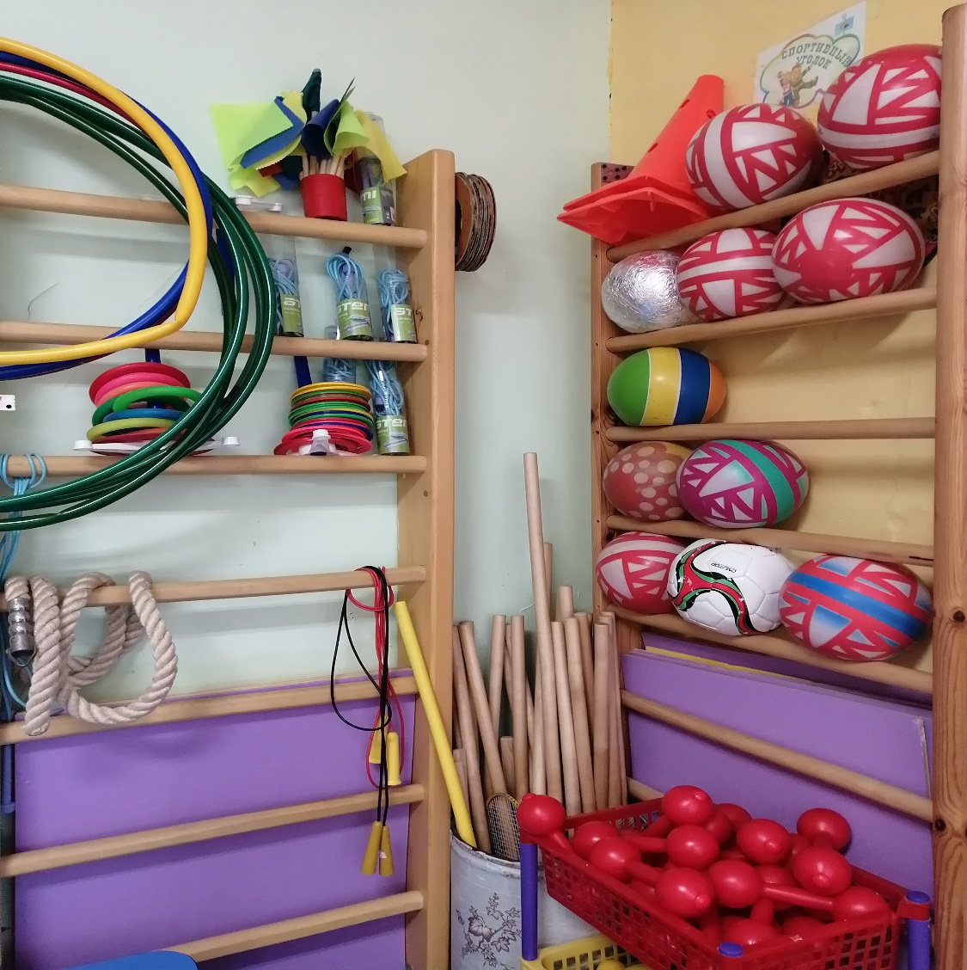
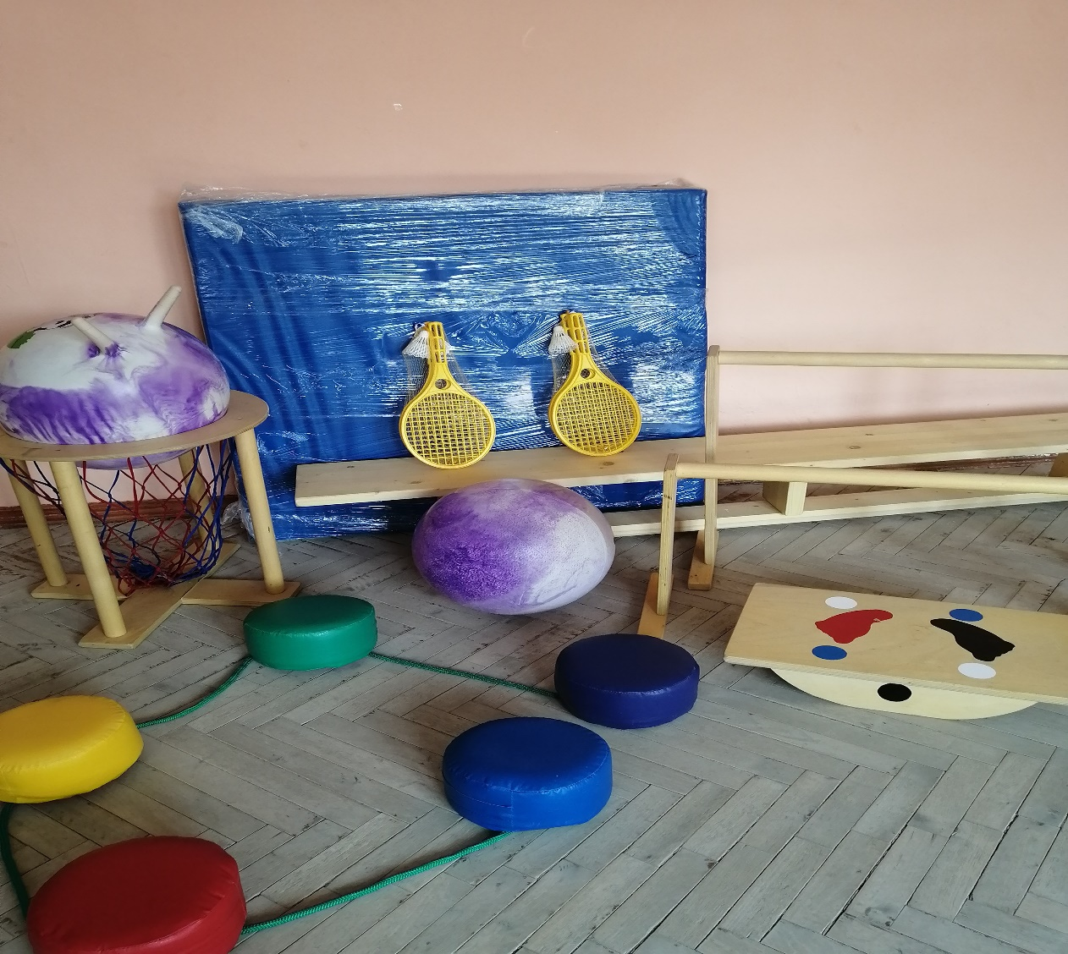
ПРИХОДИТЕ НА ЧАСОК В НАШ СПОРТИВНЫЙ УГОЛОК,
УПРАЖНЕНИЯ С ДРУЗЬЯМИ ВЫПОЛНЯЙТЕ ВМЕСТЕ С НАМИ.

Slide 9
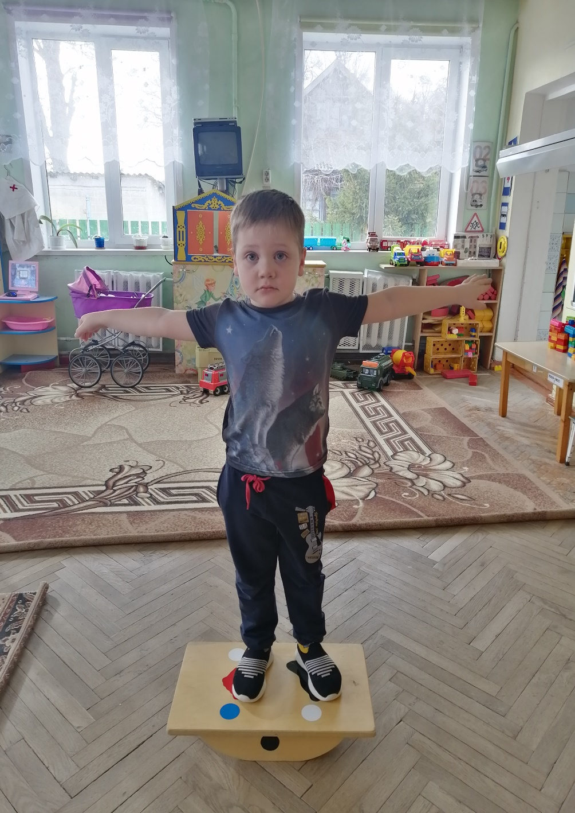
ПОДРУЖИВШИСЬ С ФИЗКУЛЬТУРОЙ,
ГОРДО СМОТРИМ МЫ ВПЕРЁД!
МЫ НЕ ЛЕЧИМСЯ МИКСТУРОЙ -
МЫ ЗДОРОВЫ ЦЕЛЫЙ ГОД!

Slide 10
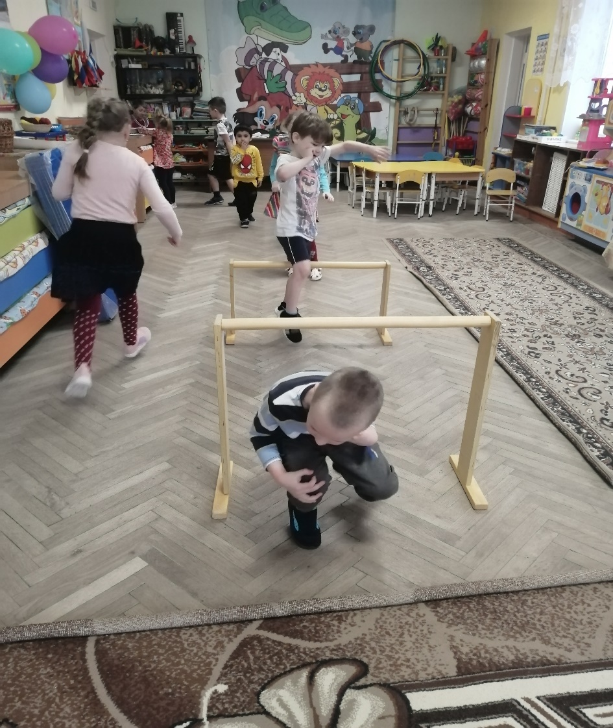
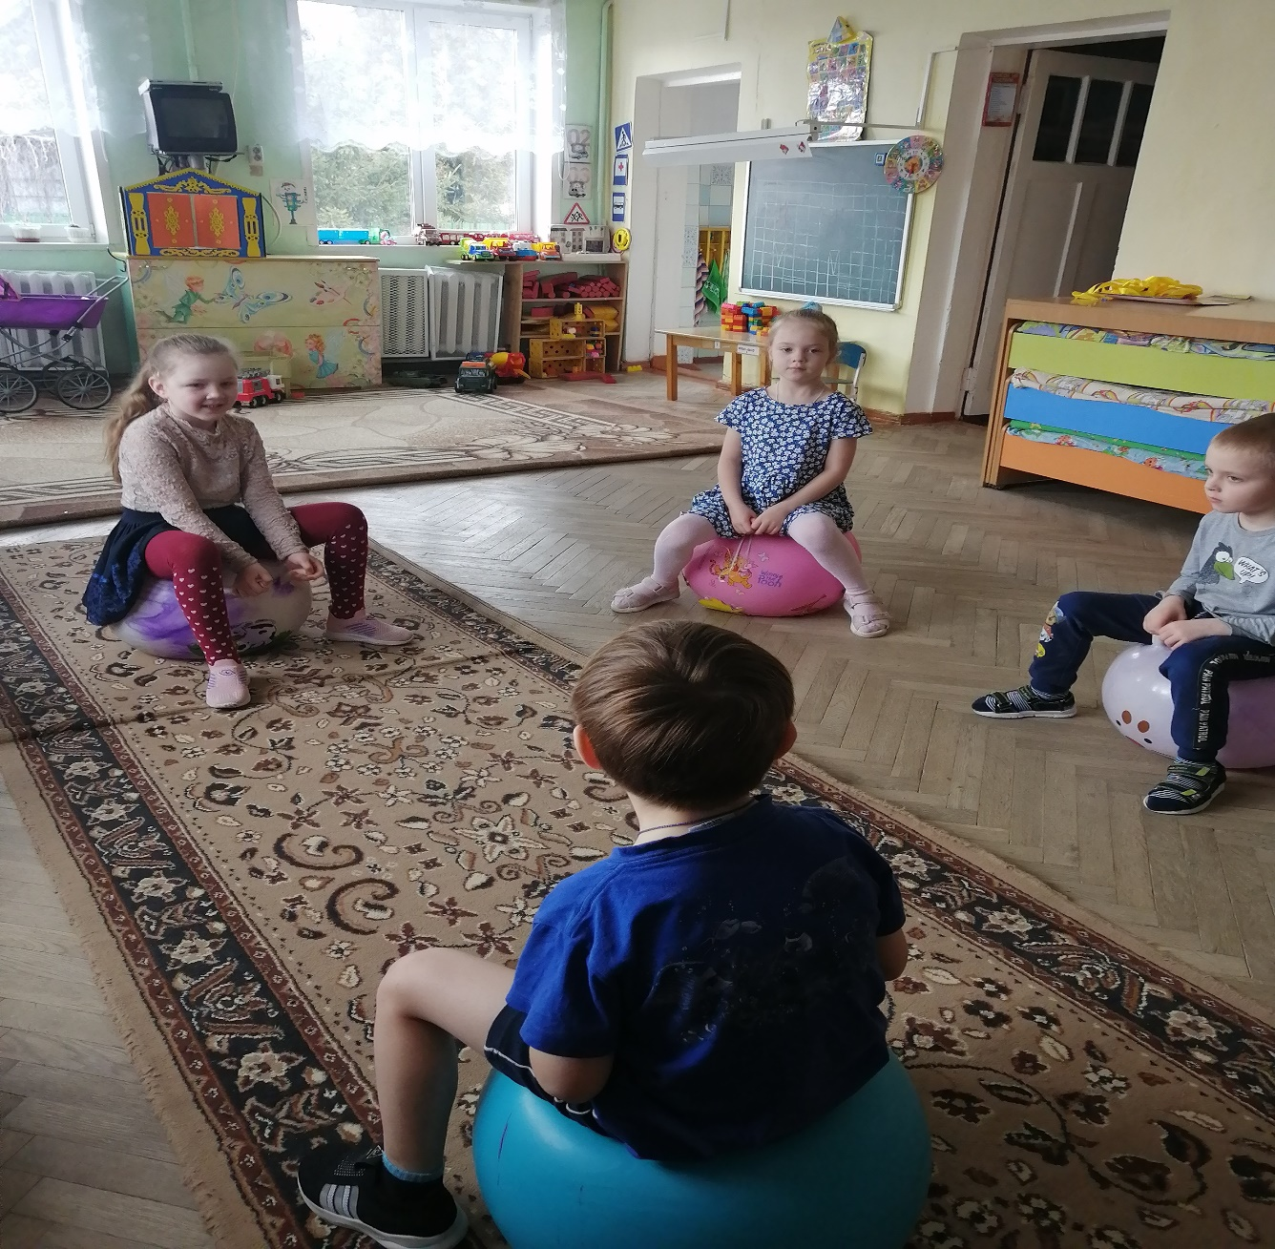
ЗАНЯТИЯ ФИЗИЧЕСКОЙ КУЛЬТУРОЙ

Slide 11
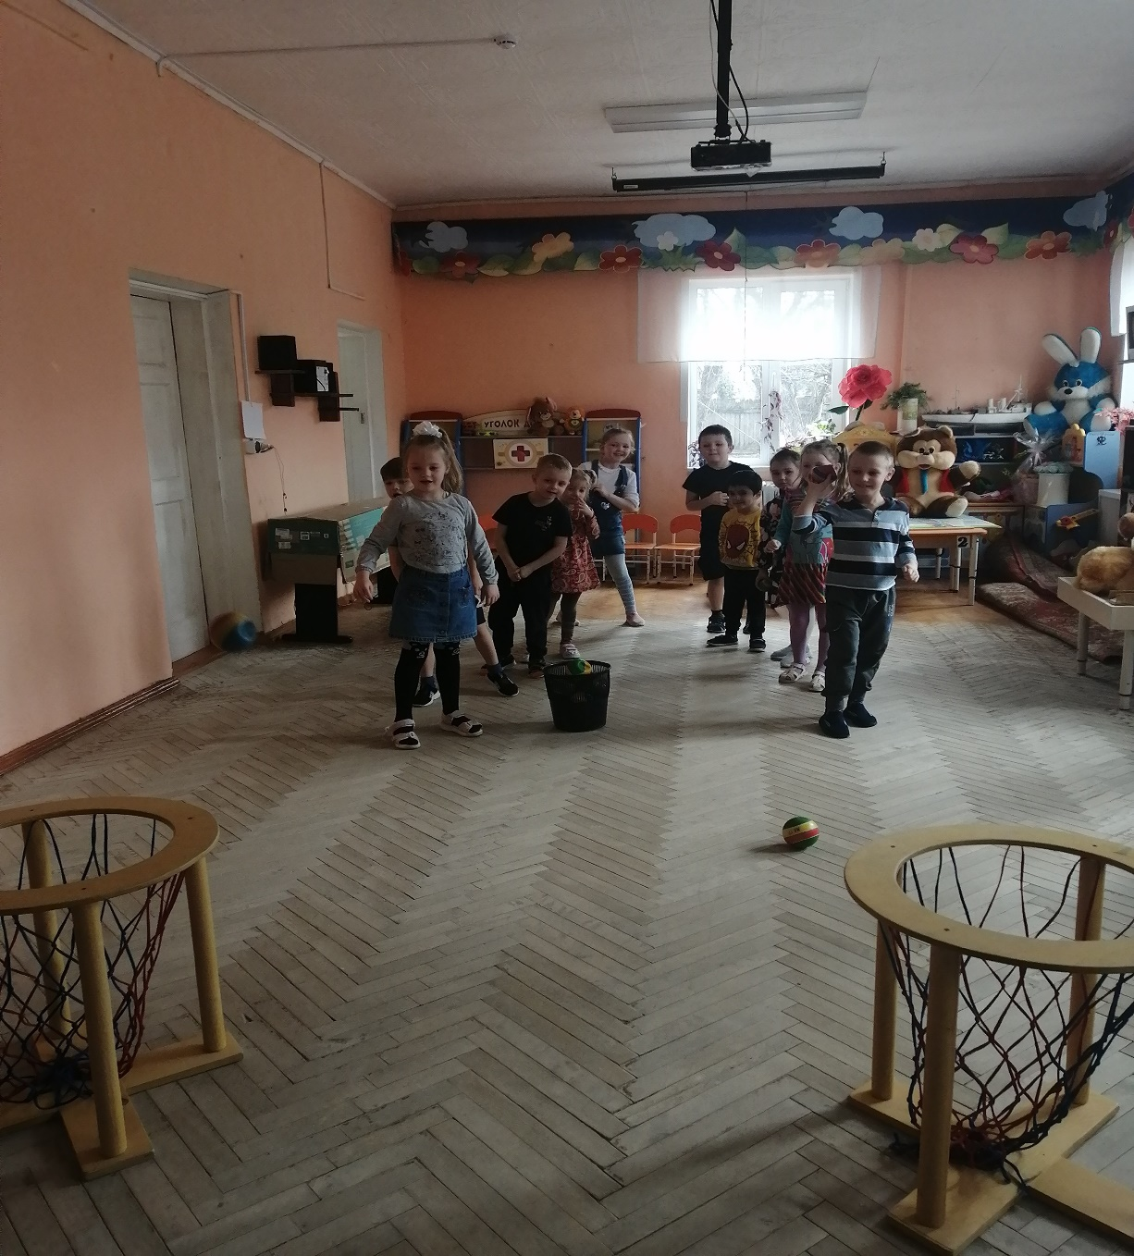
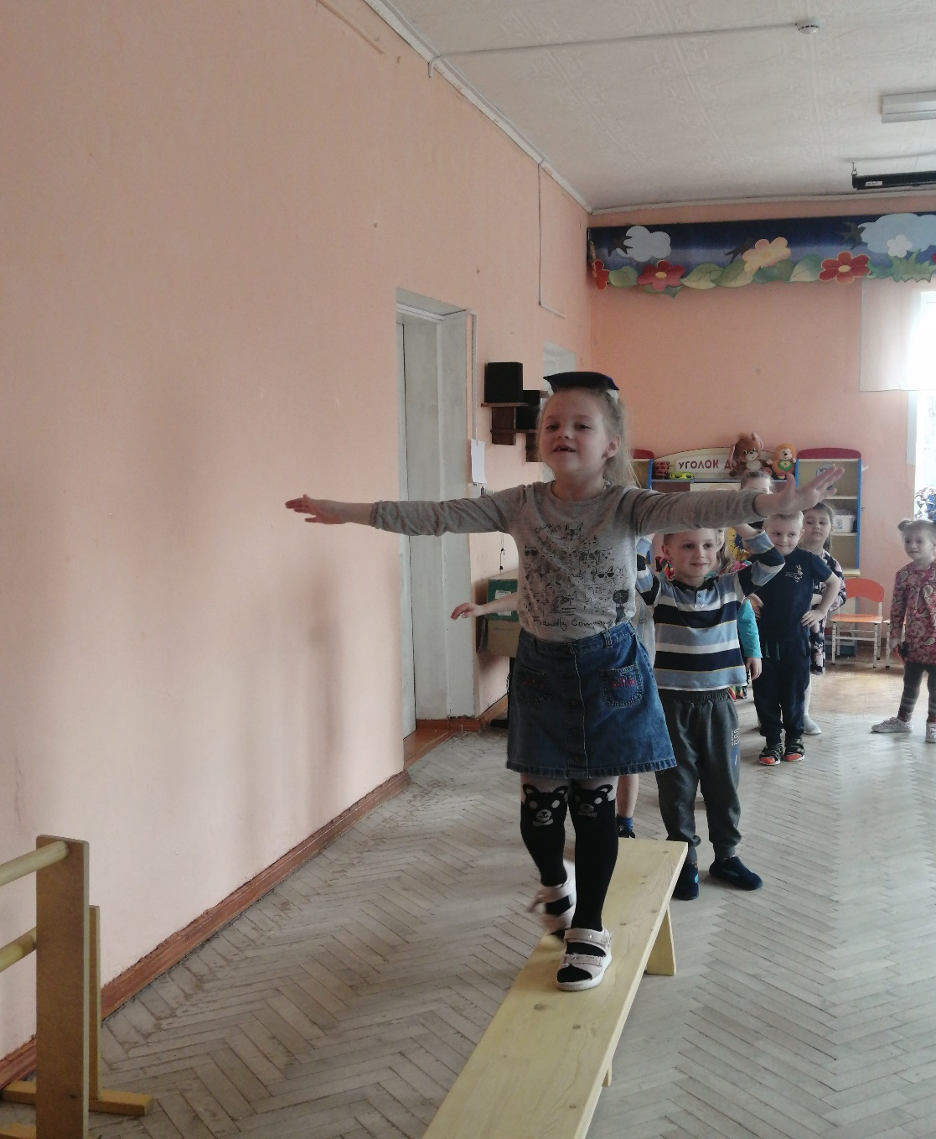

Slide 13
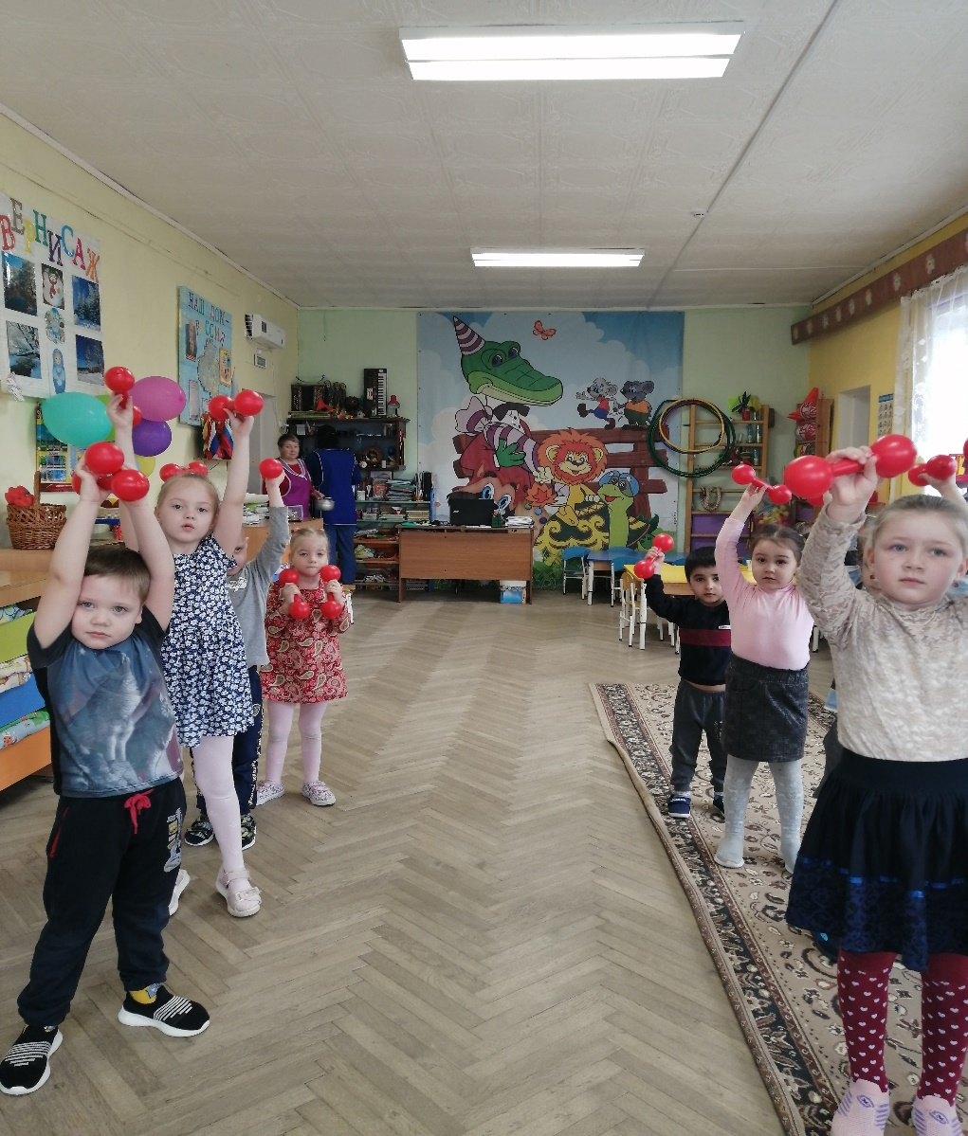
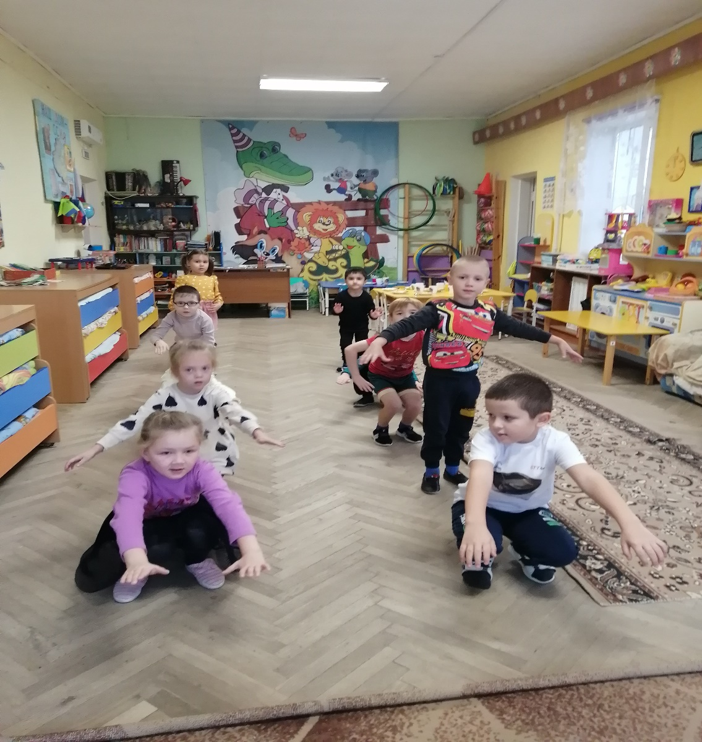
УТРЕННЯЯ ГИМНАСТИКА

Slide 14
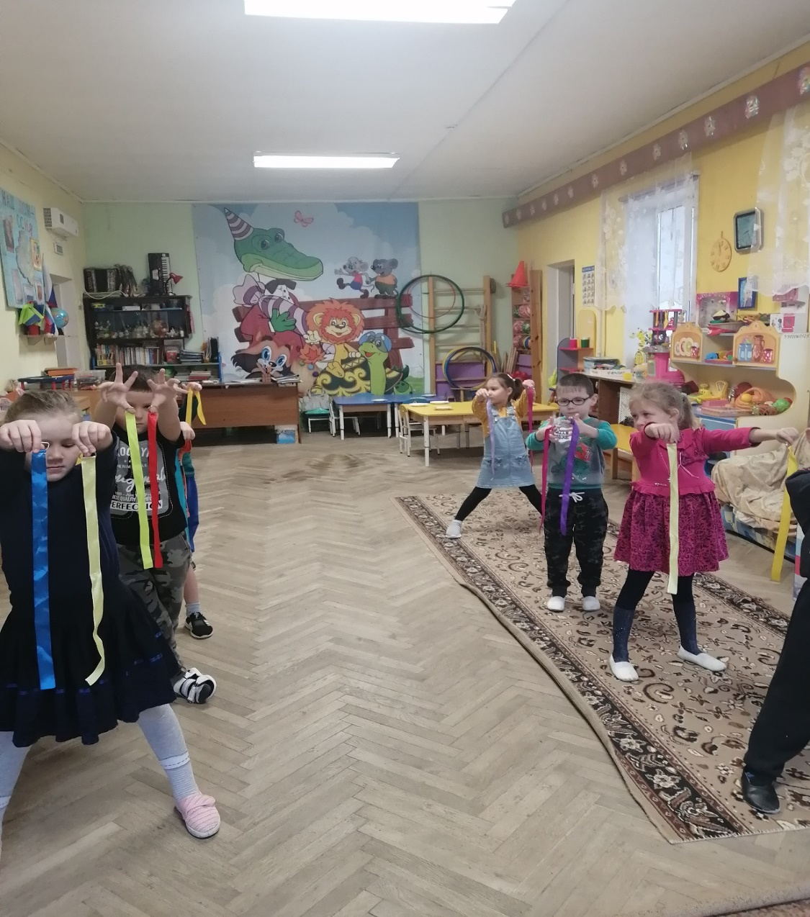
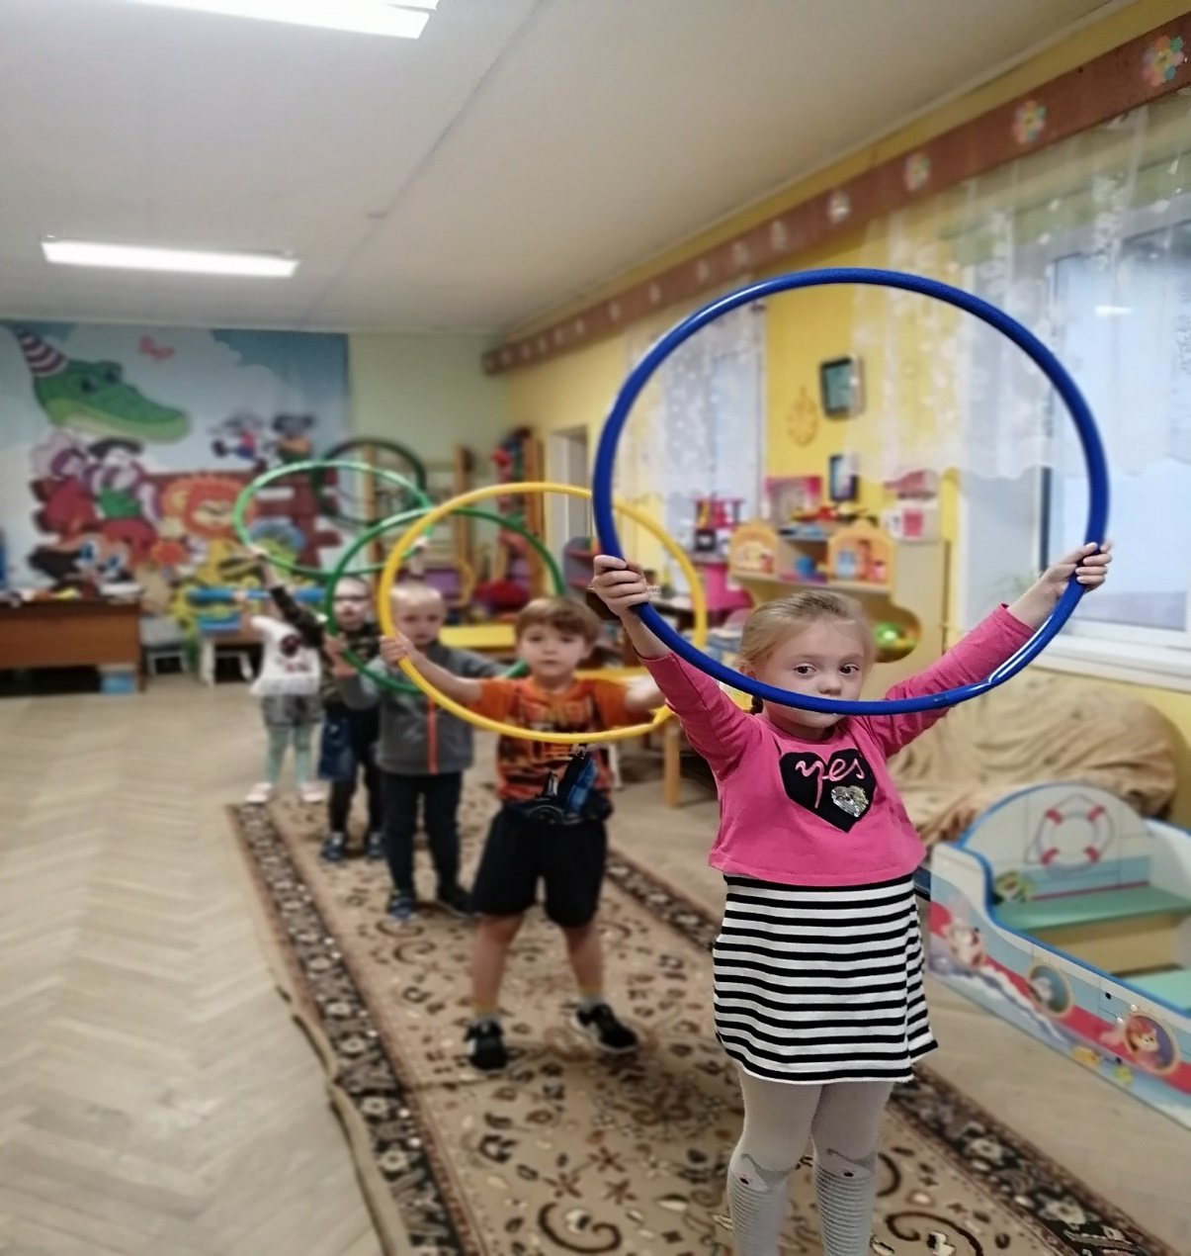

Slide 15
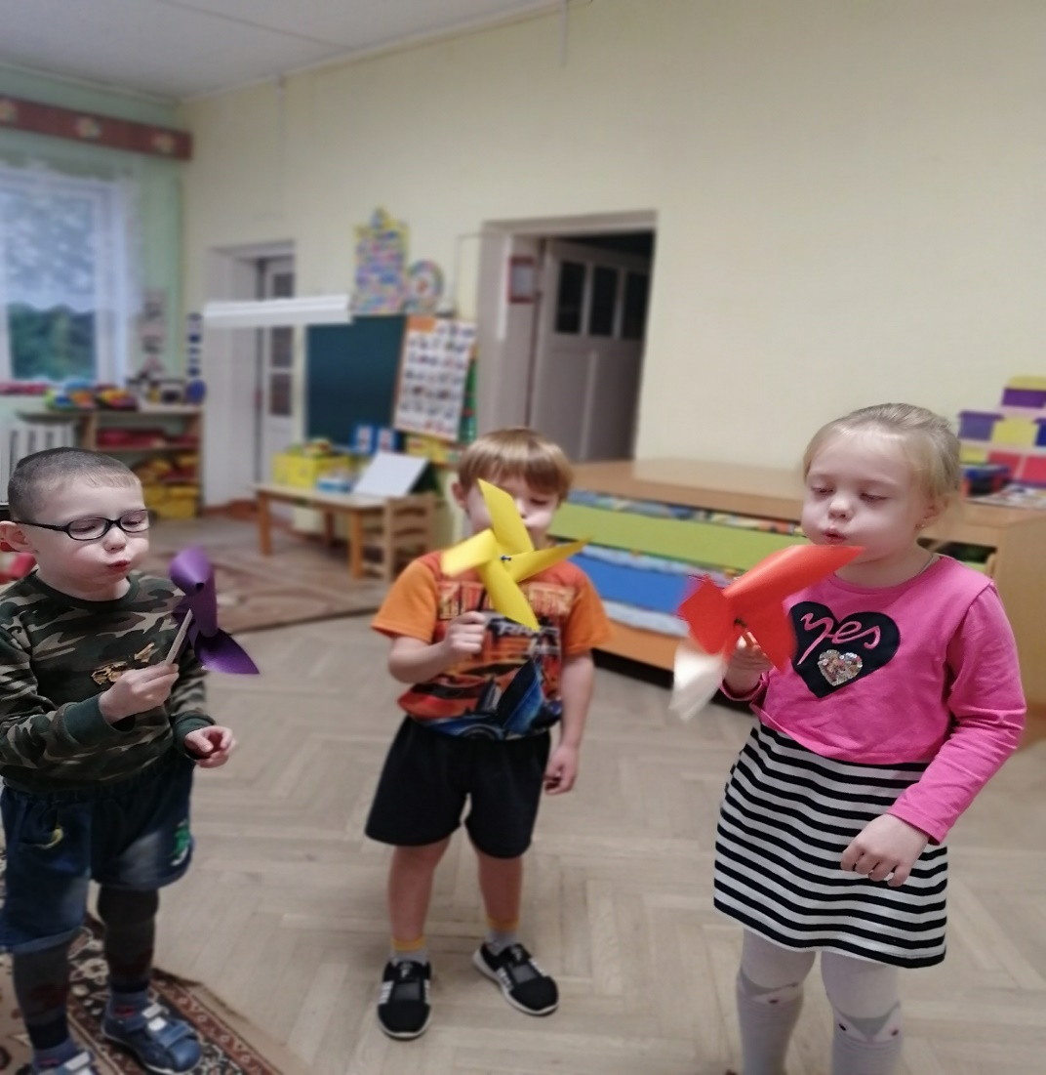
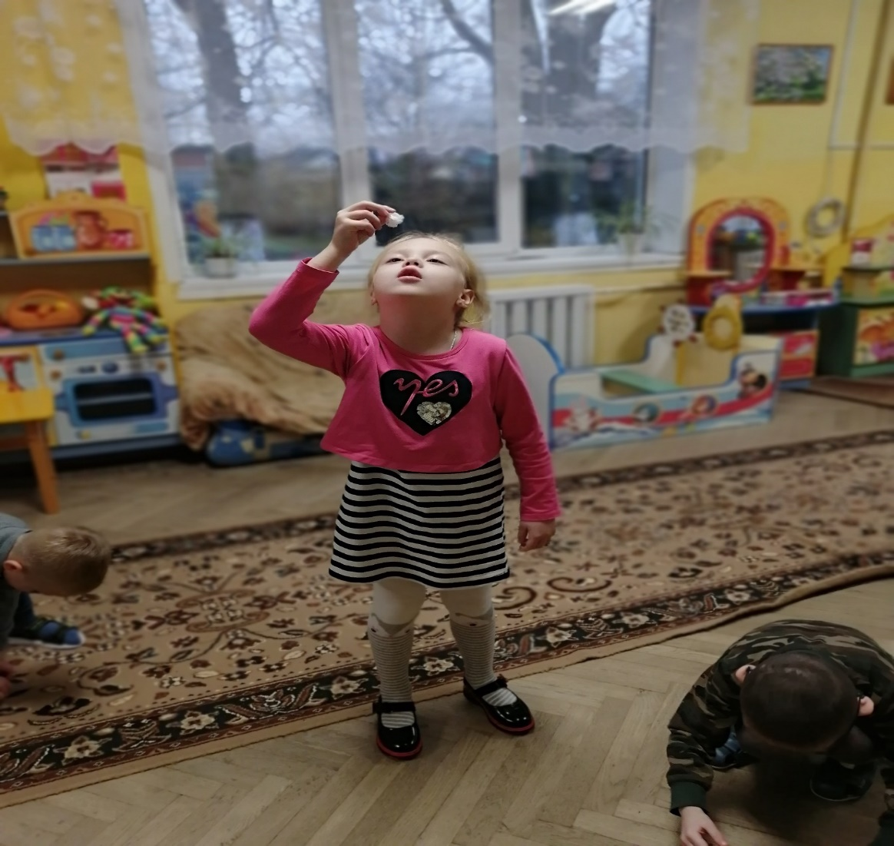
ГИМНАСТИКА ДЫХАТЕЛЬНАЯ

Slide 16
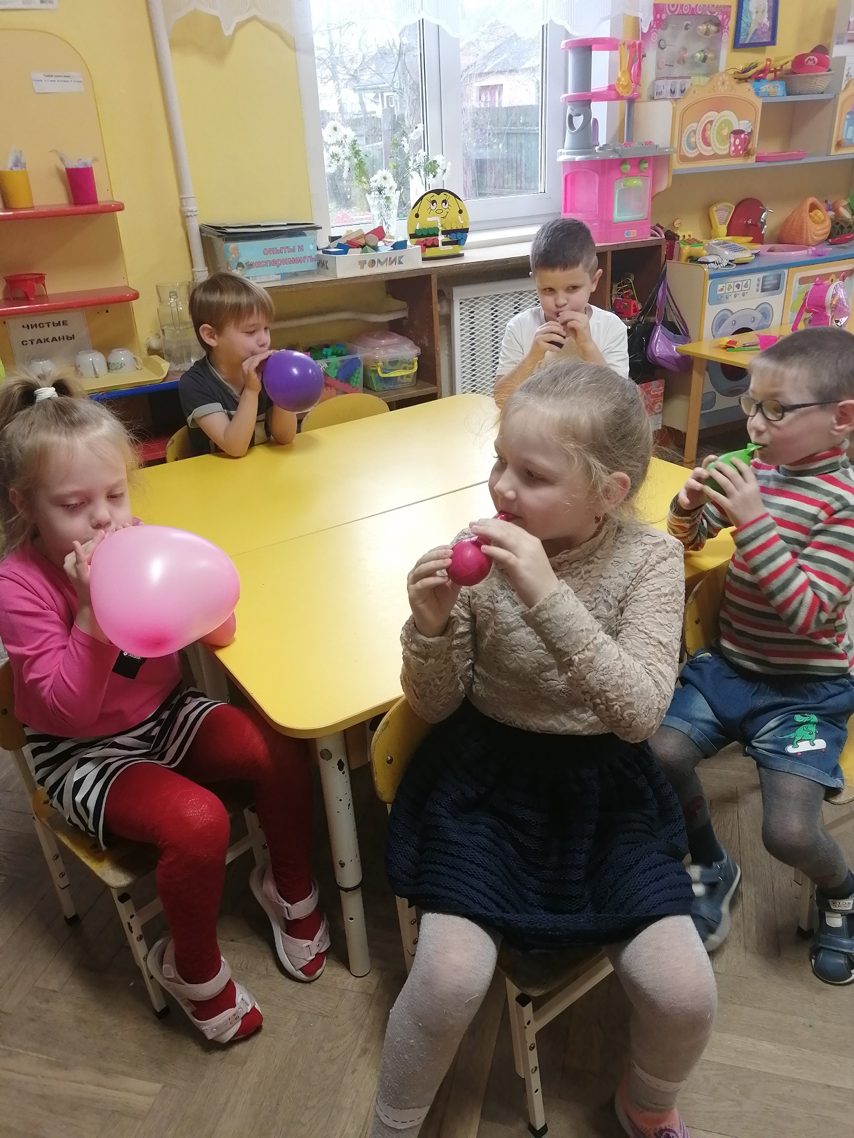

Slide 17
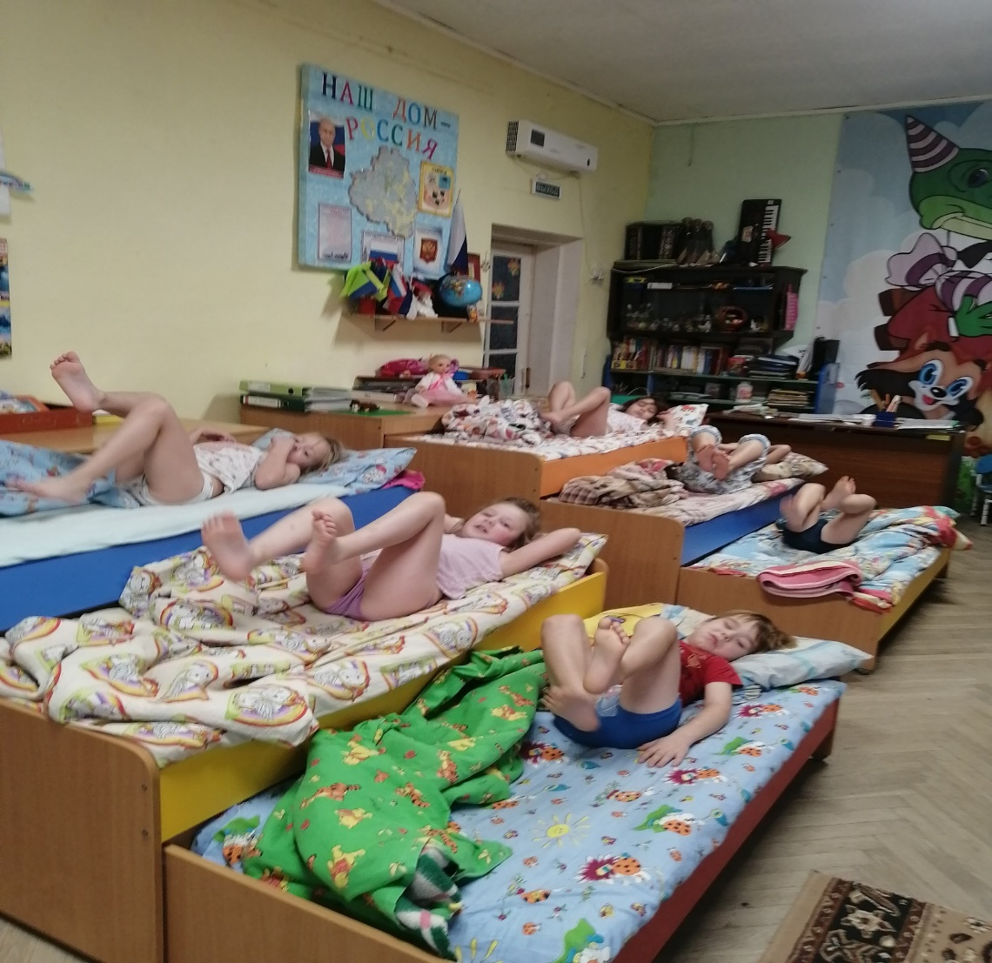
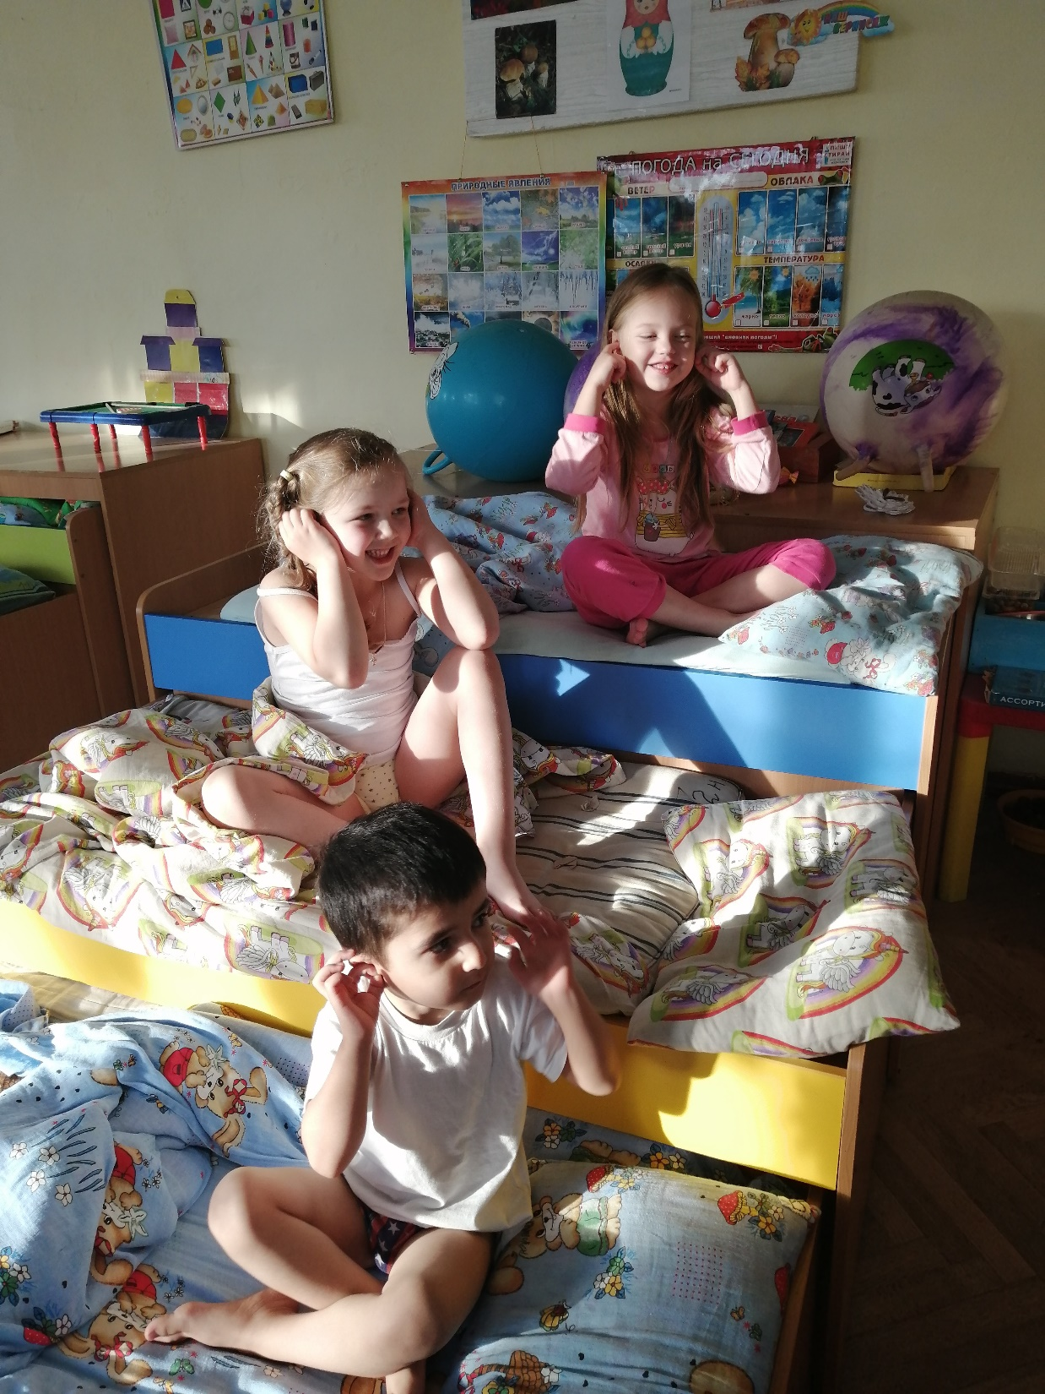
ГИМНАСТИКА БОДРЯЩАЯ

Slide 18
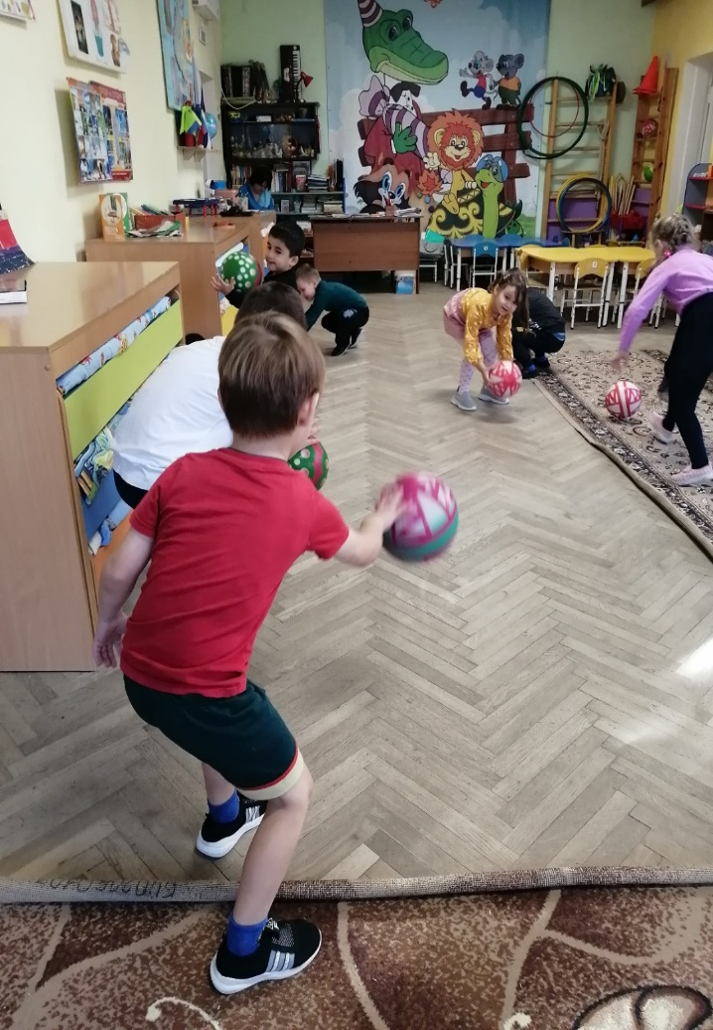
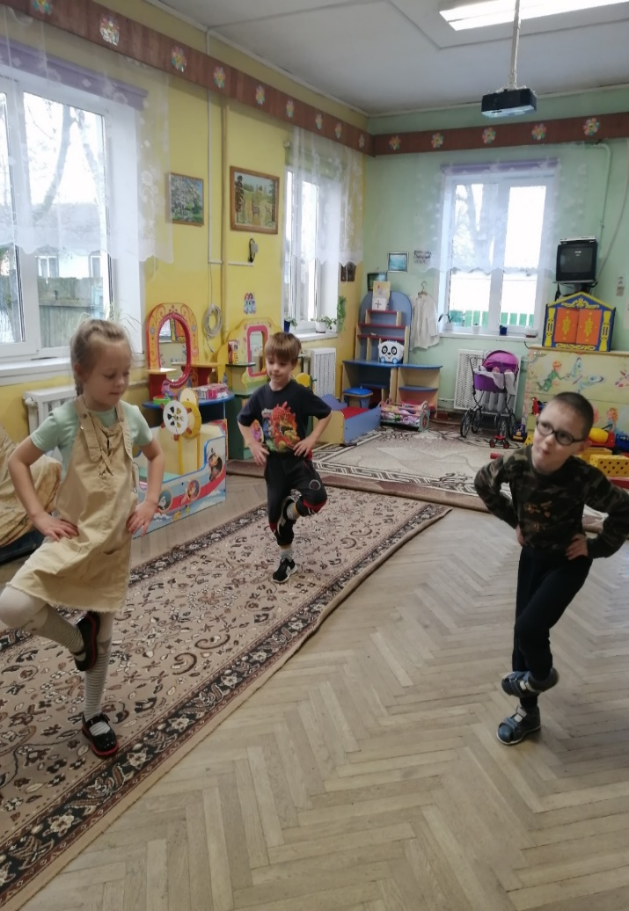
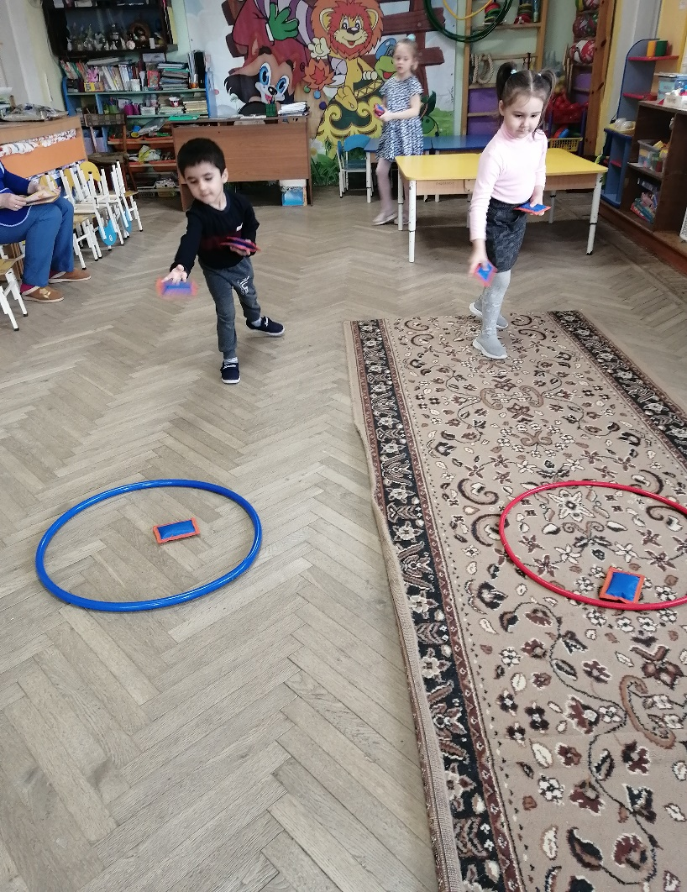
САМОСТОЯТЕЛЬНАЯ ДВИГАТЕЛЬНАЯ ДЕЯТЕЛЬНОСТЬ ДЕТЕЙ В ГРУППЕ

Slide 19
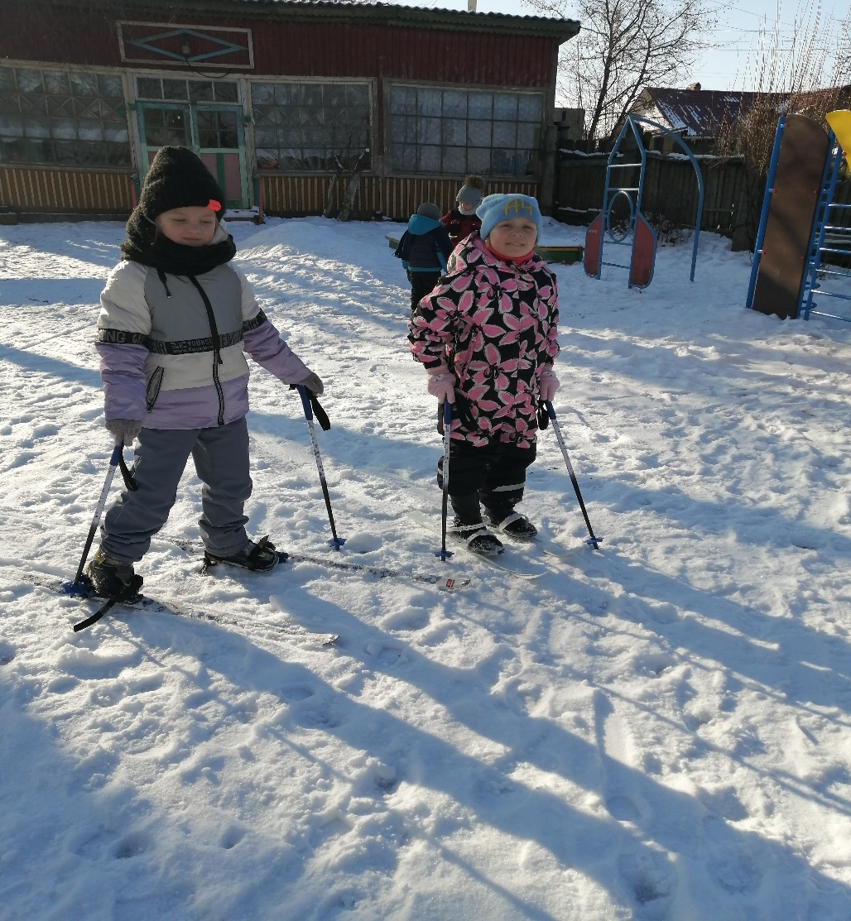
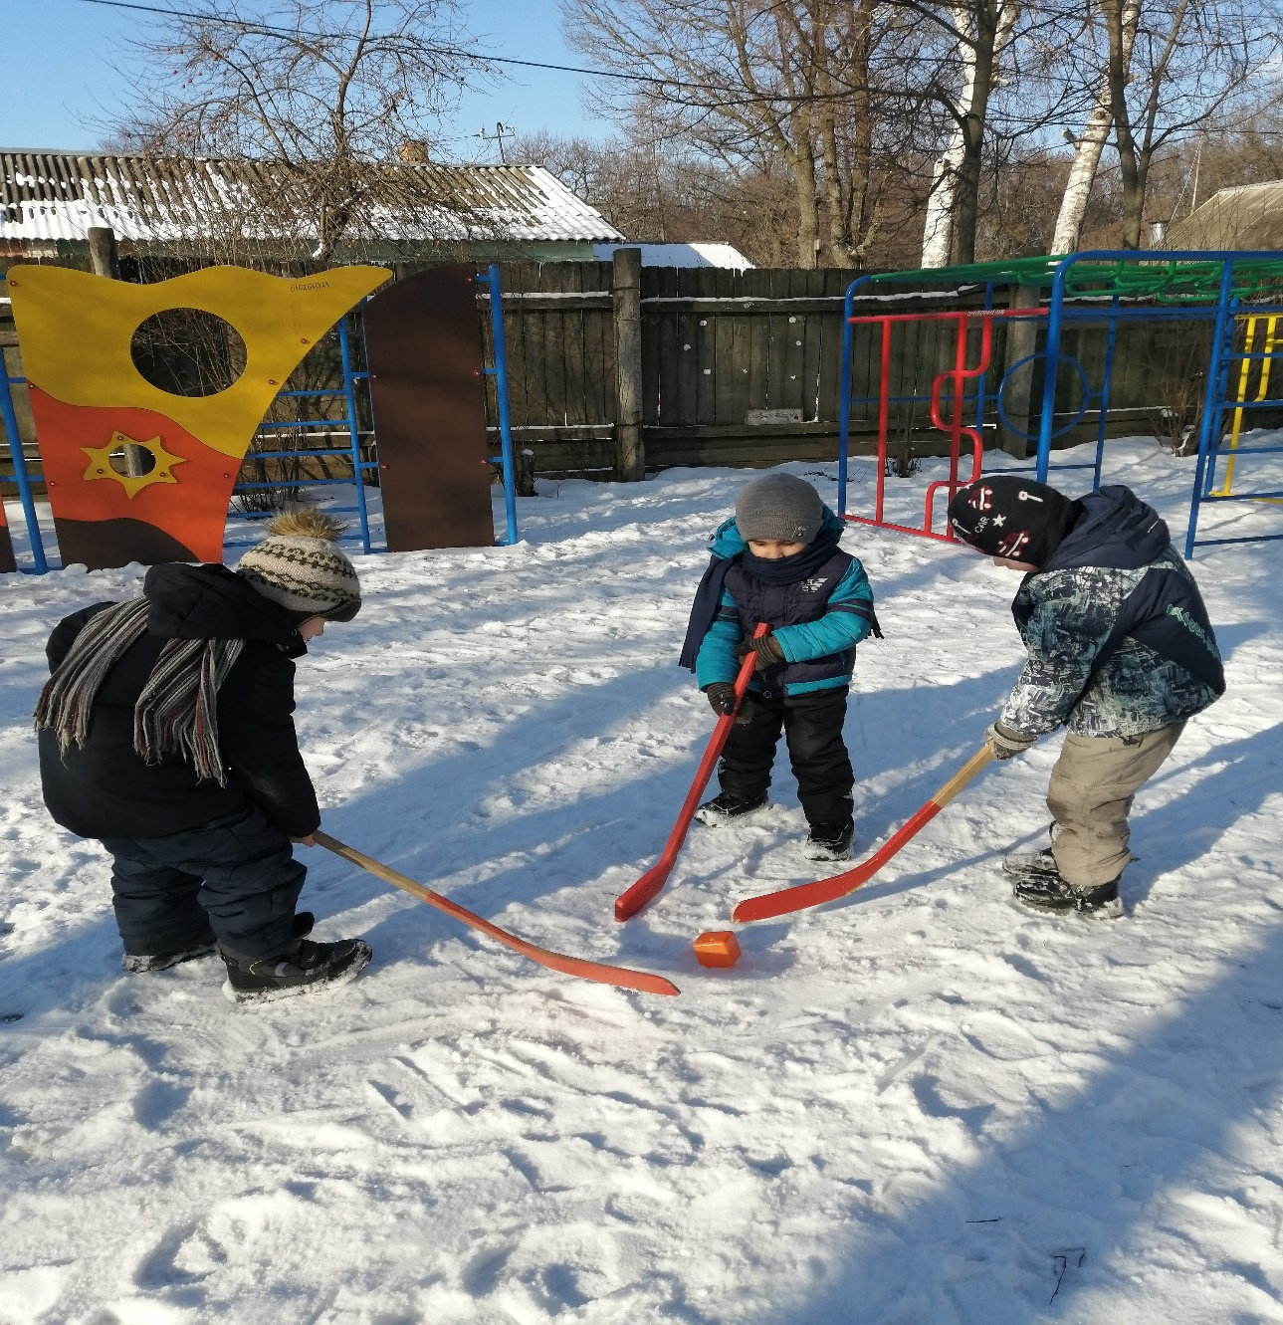
ОРГАНИЗОВАННАЯ И САМОСТОЯТЕЛЬНАЯ ДВИГАТЕЛЬНАЯ ДЕЯТНЛЬНОСТЬ
ДЕТЕЙ НА ПРОГУЛКЕ

Slide 20
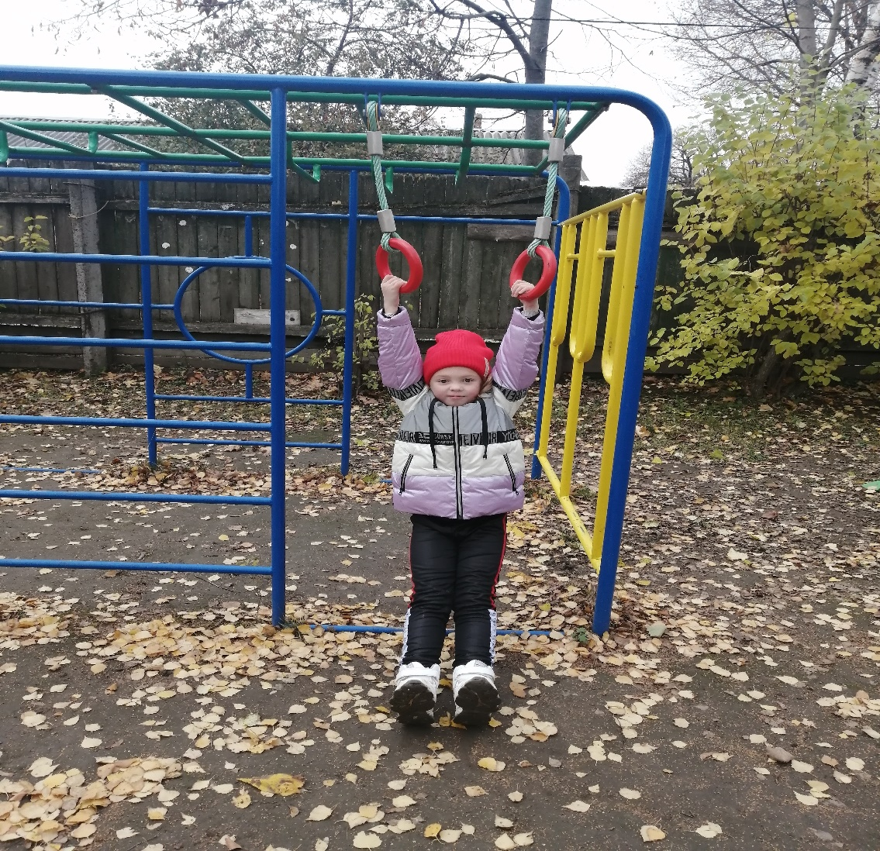
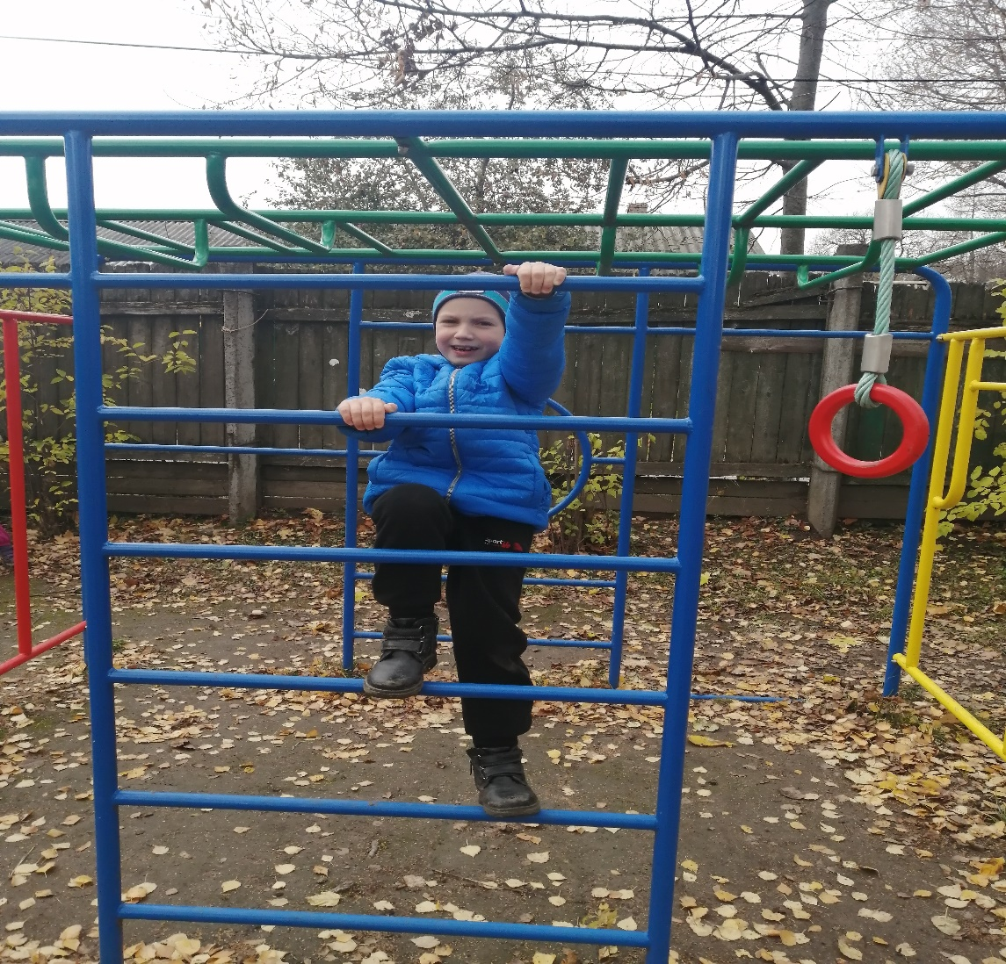
МЫ СО СПОРТОМ ДРУЖИМ

Slide 21
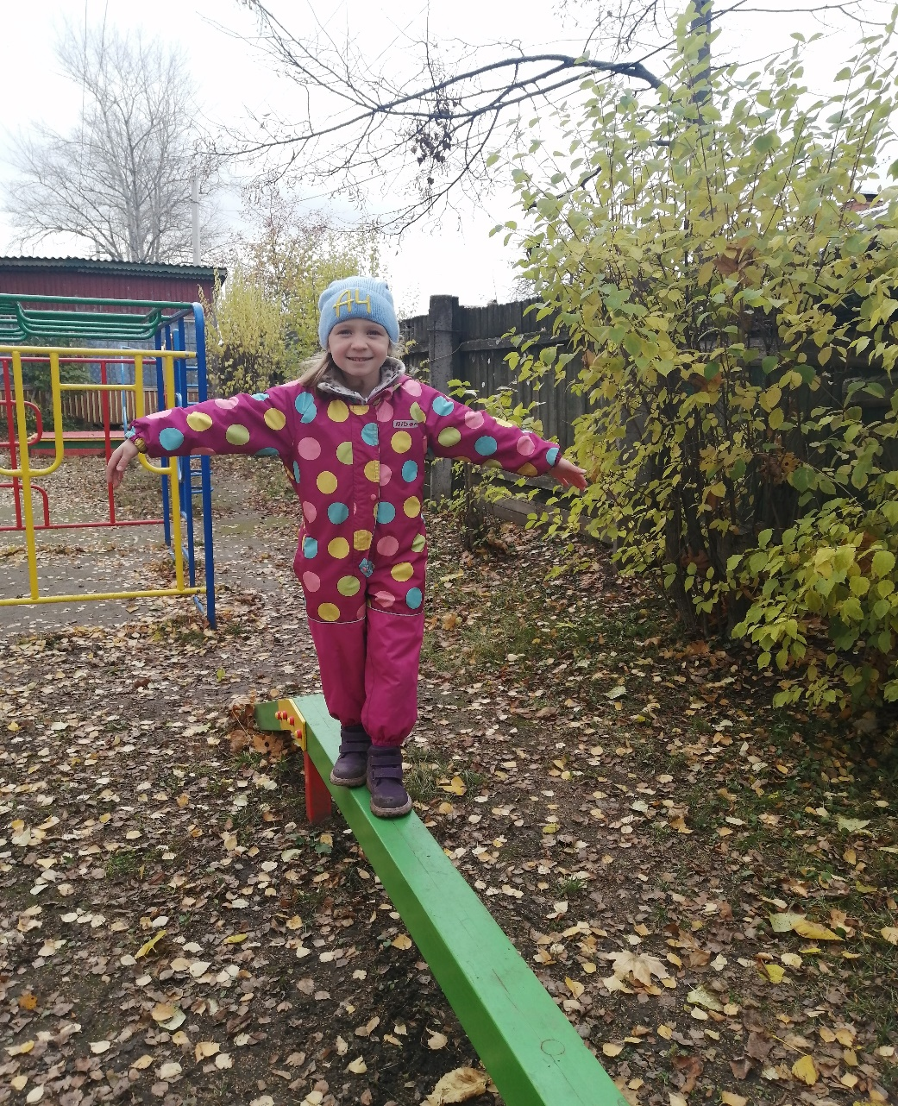
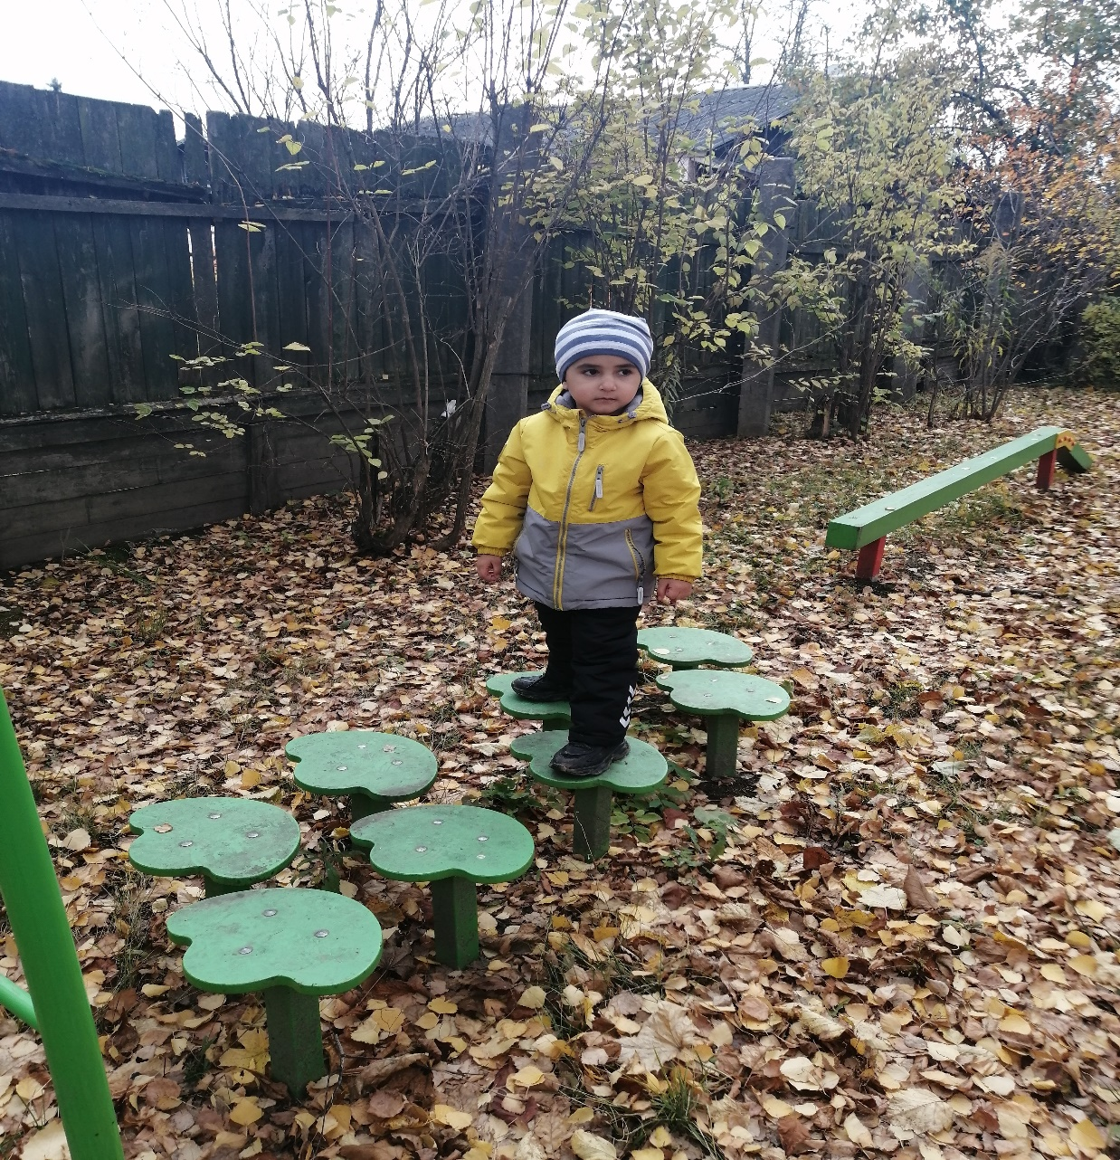

Slide 22
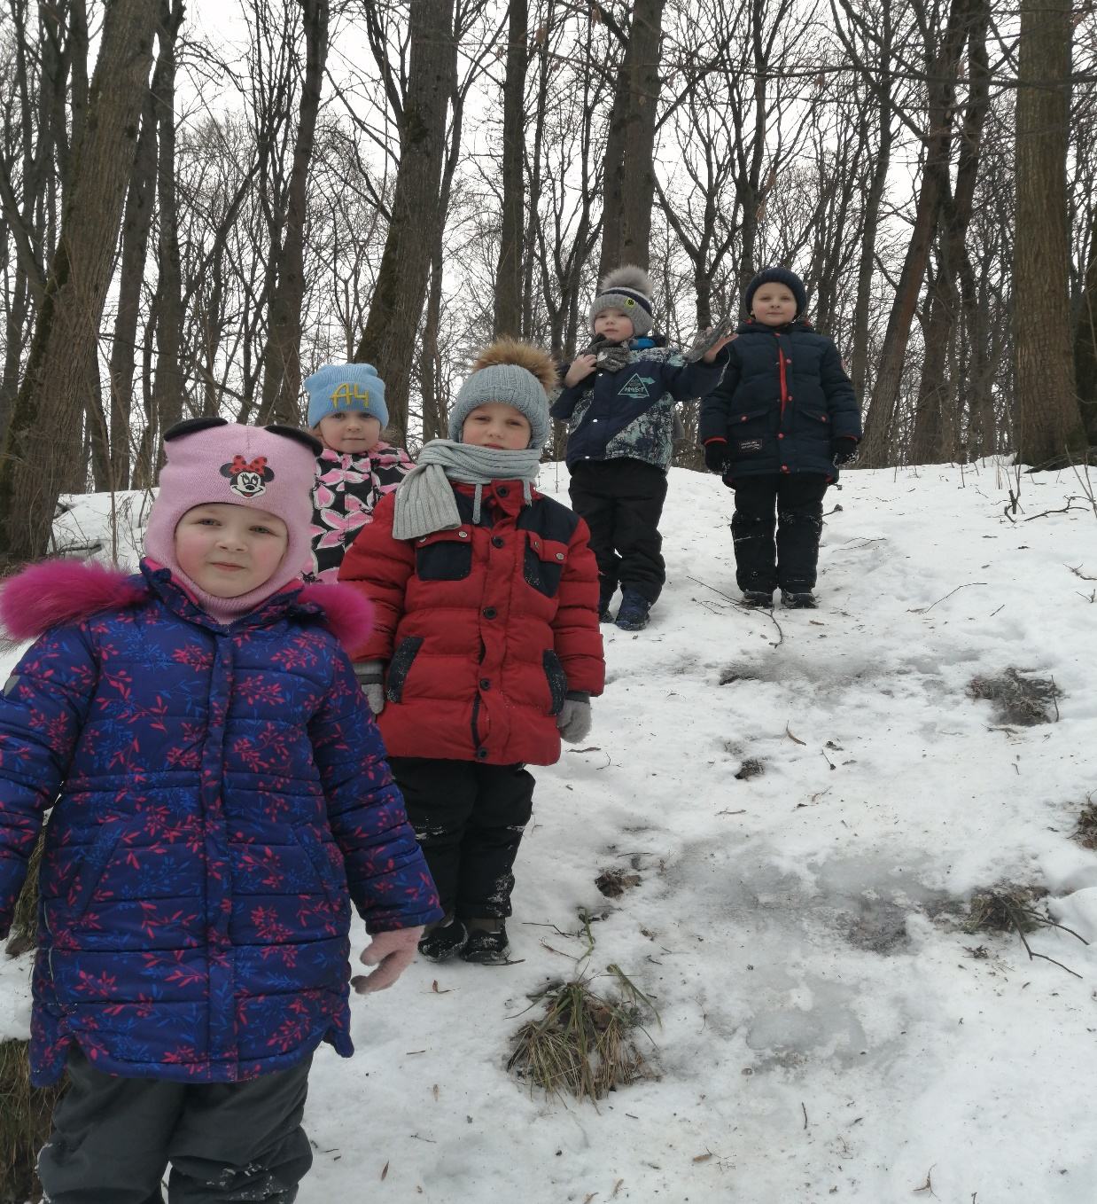
Прогулка в лес

Slide 23
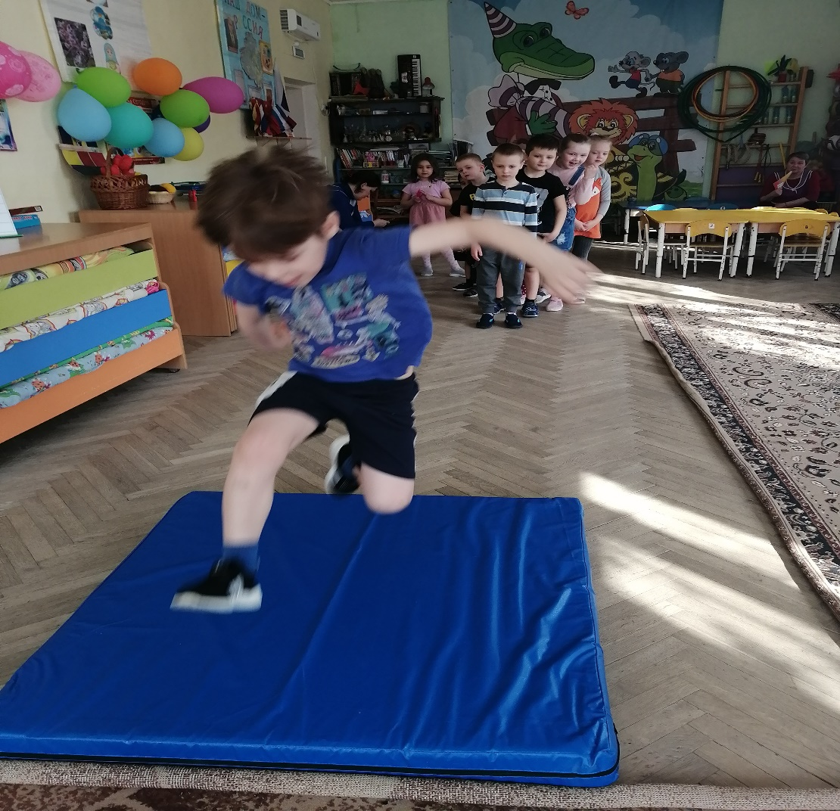
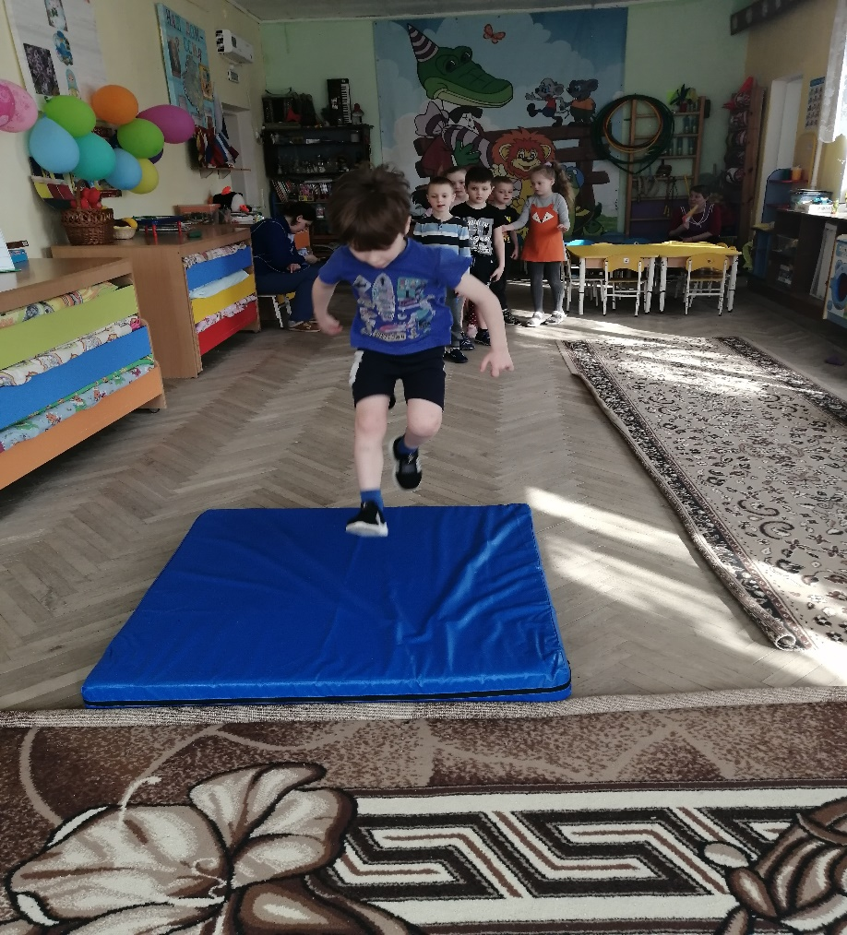
ФИЗКУЛЬТУРНОЕ ЗАНЯТИЕ
ПРЫЖКИ В ДЛИНУ

Slide 24
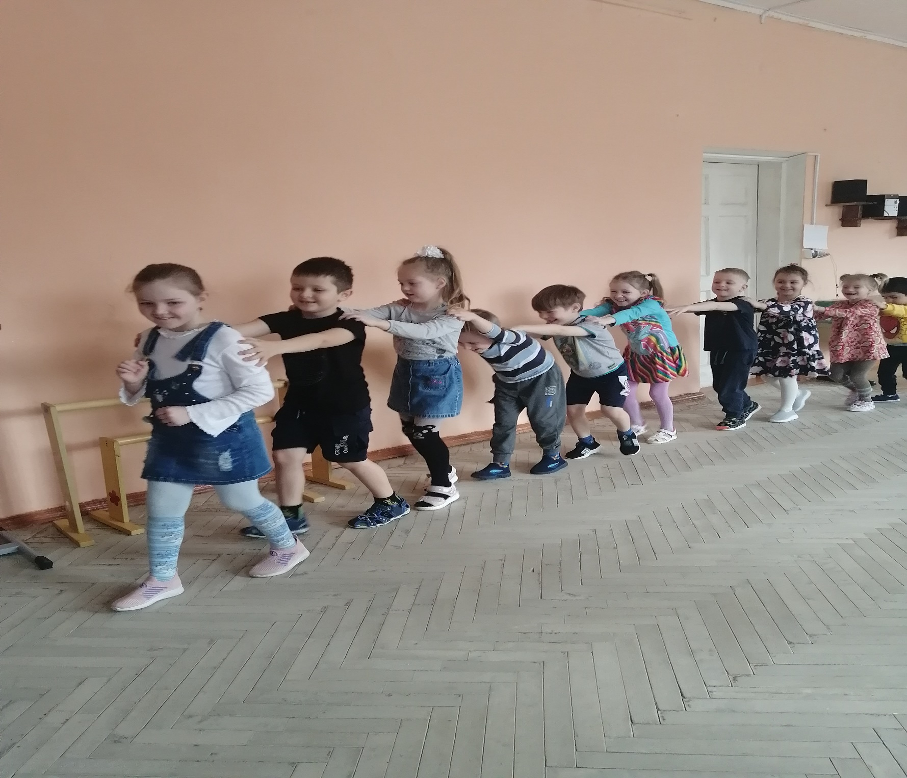

Slide 25
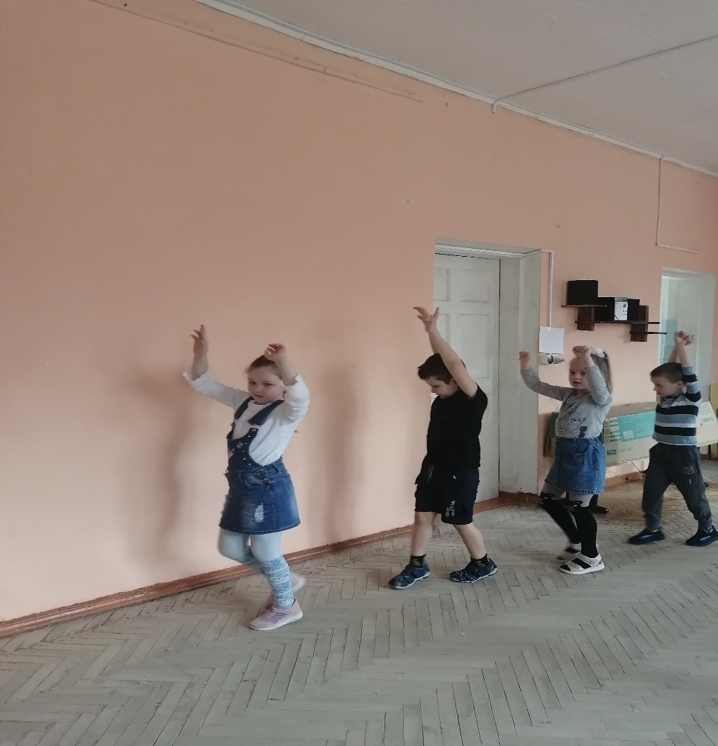
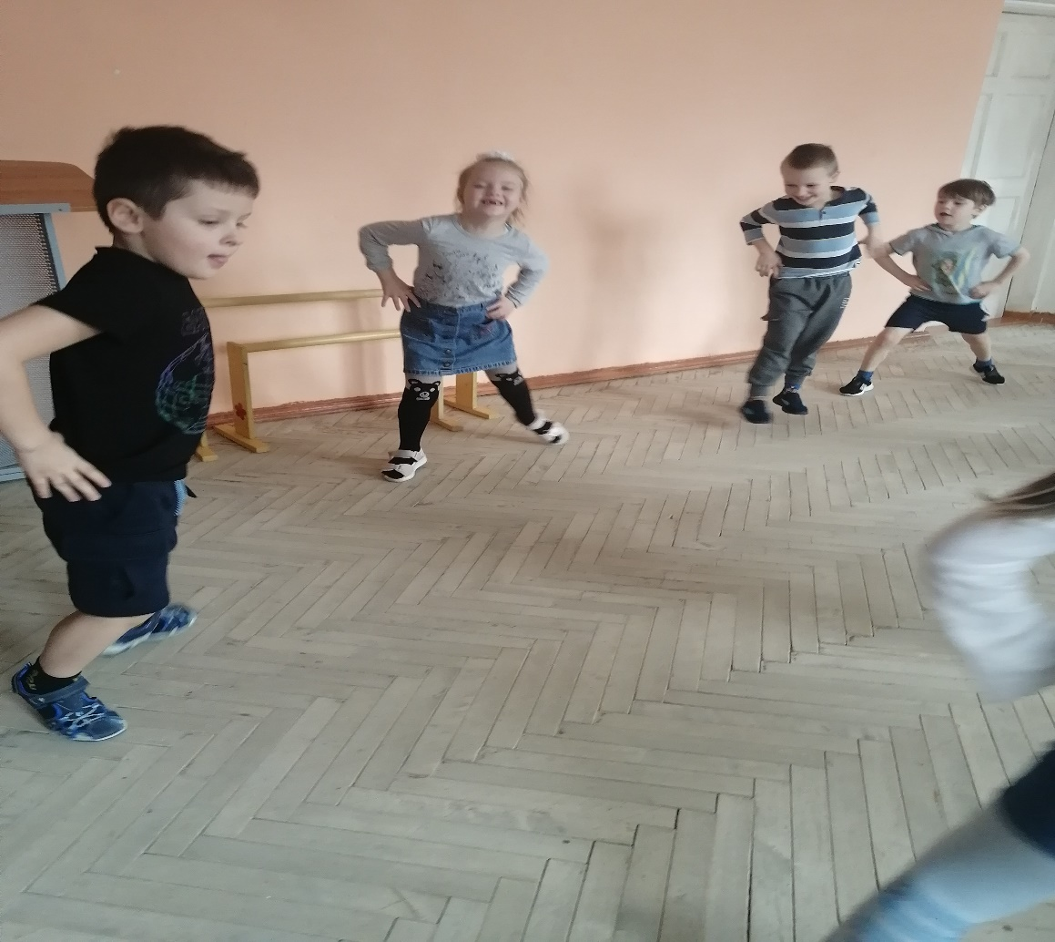
РАЗНЫЕ ВИДЫ ХОДЬБЫ

Slide 26
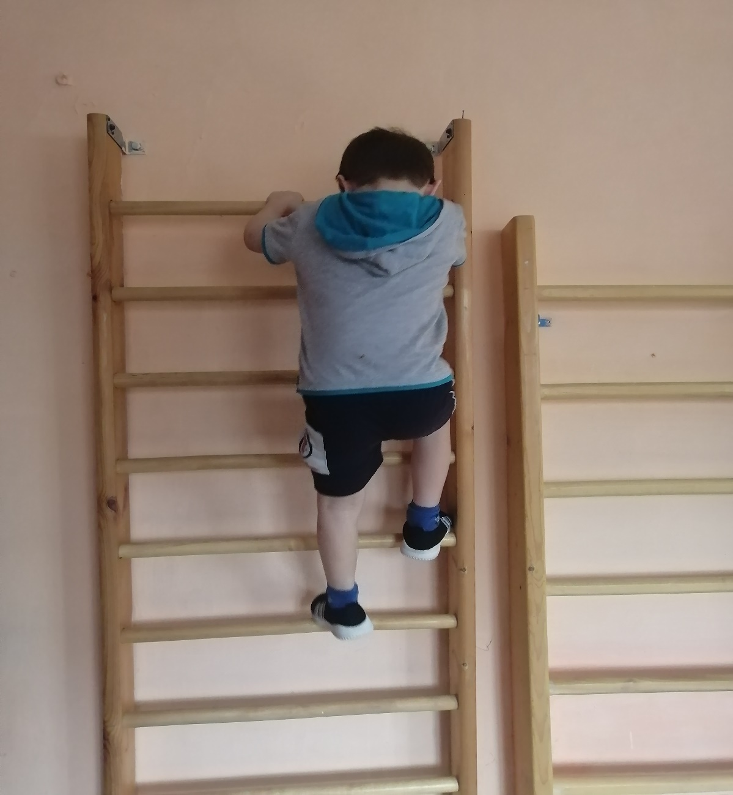
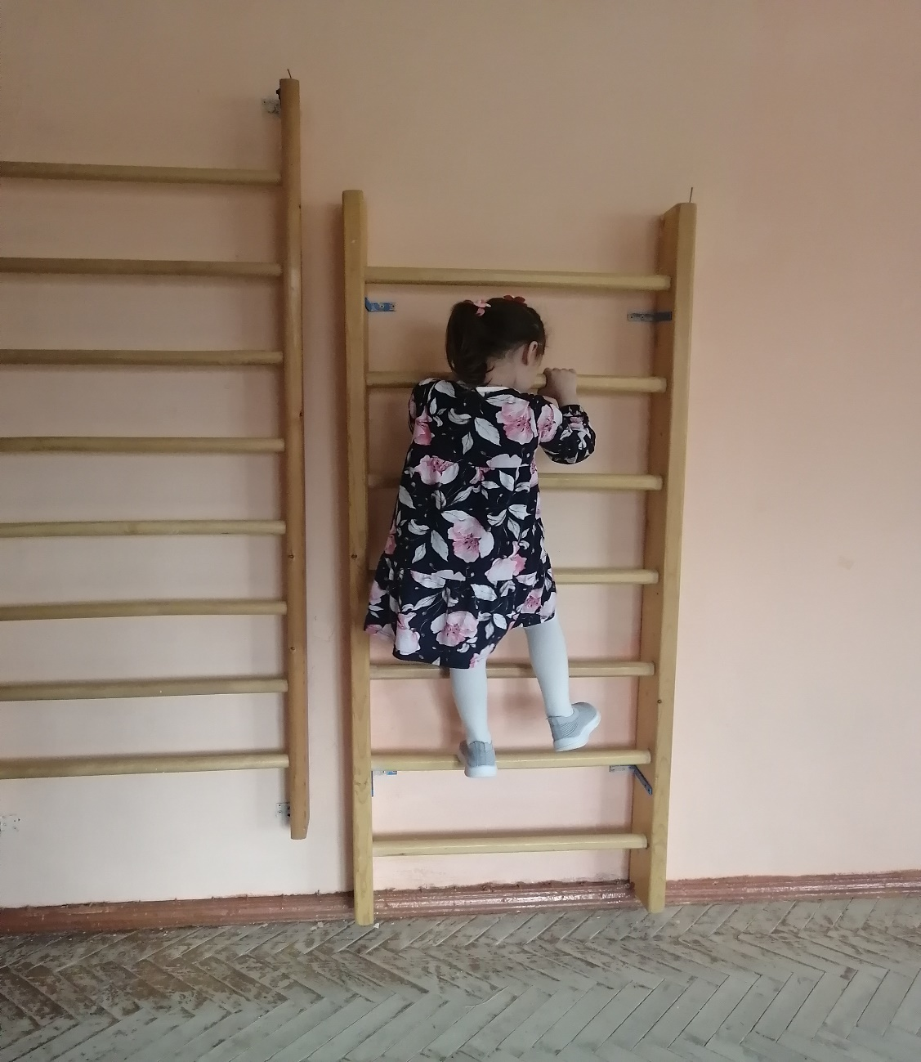
ШВЕДСКАЯ СТЕНКА

Slide 27
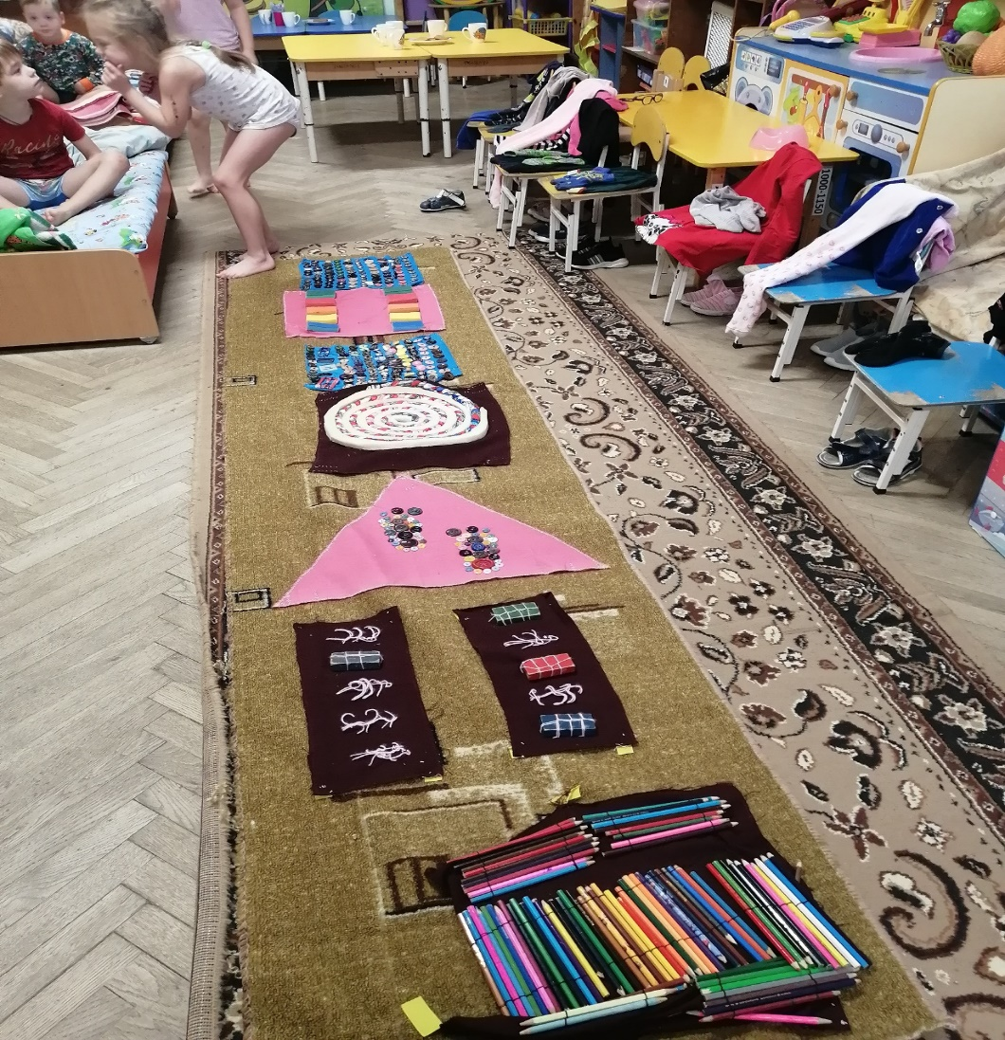
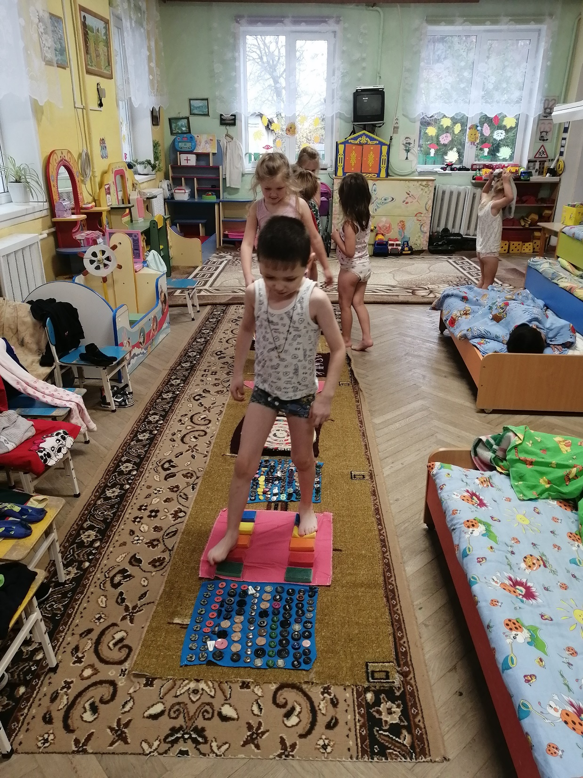
ГИМНАСТИКА ОРТОПЕДИЧЕСКАЯ

Slide 28
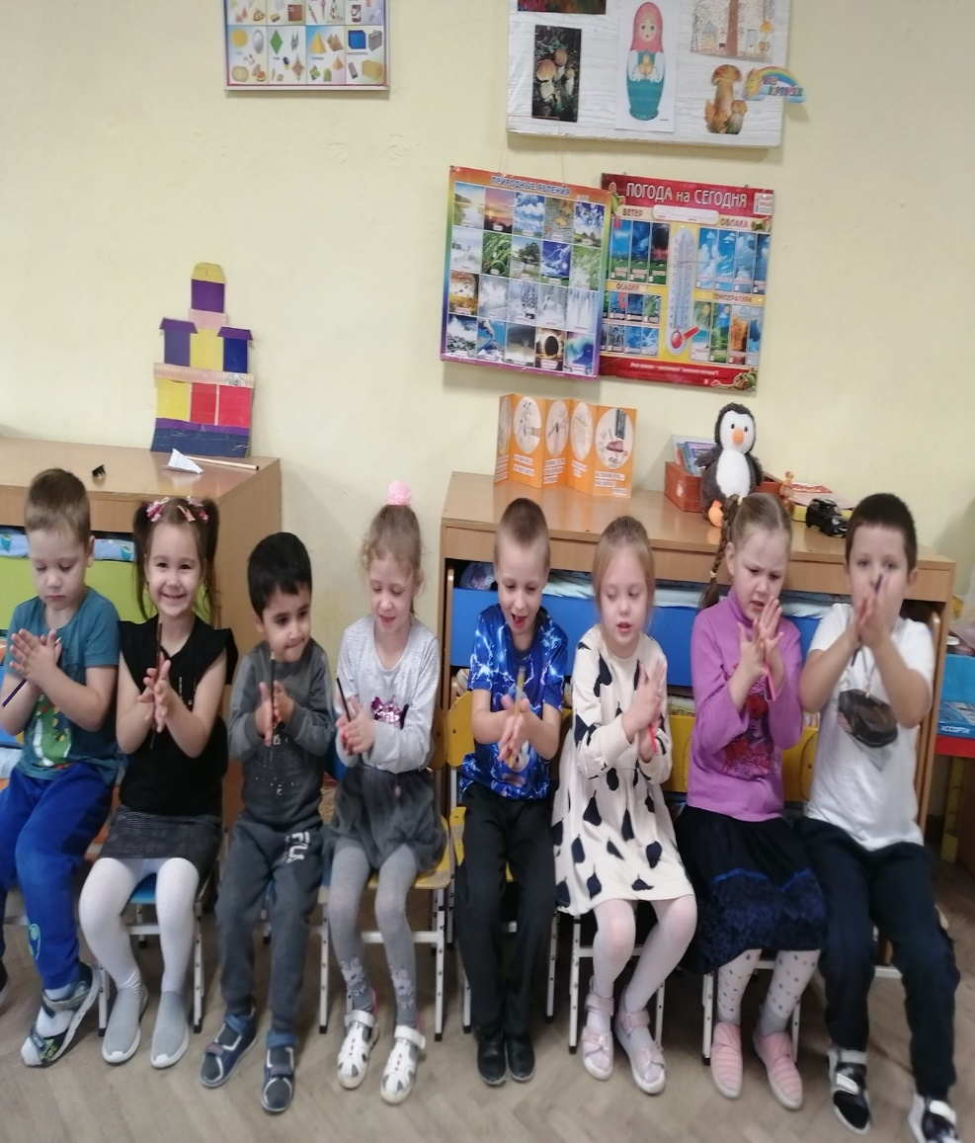
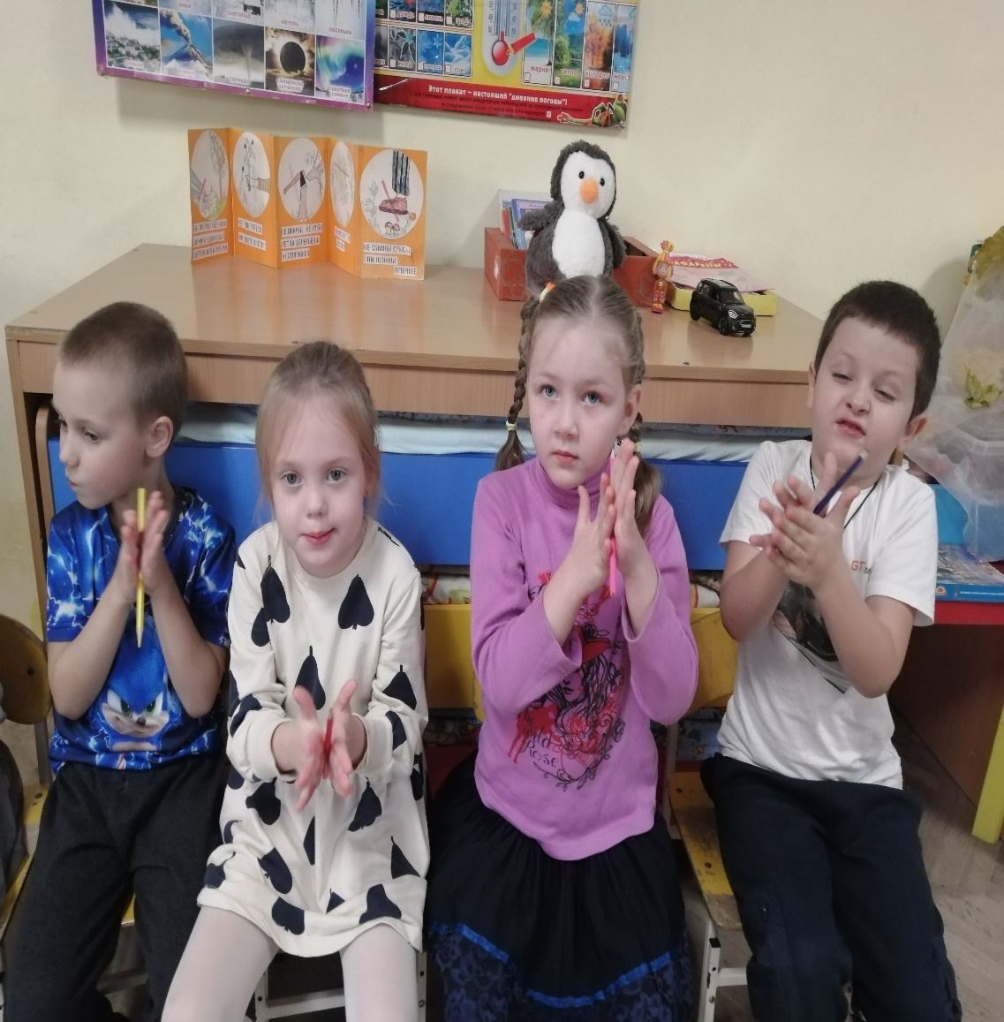
ИГРОВОЙ САМОМАССАЖ

Slide 29
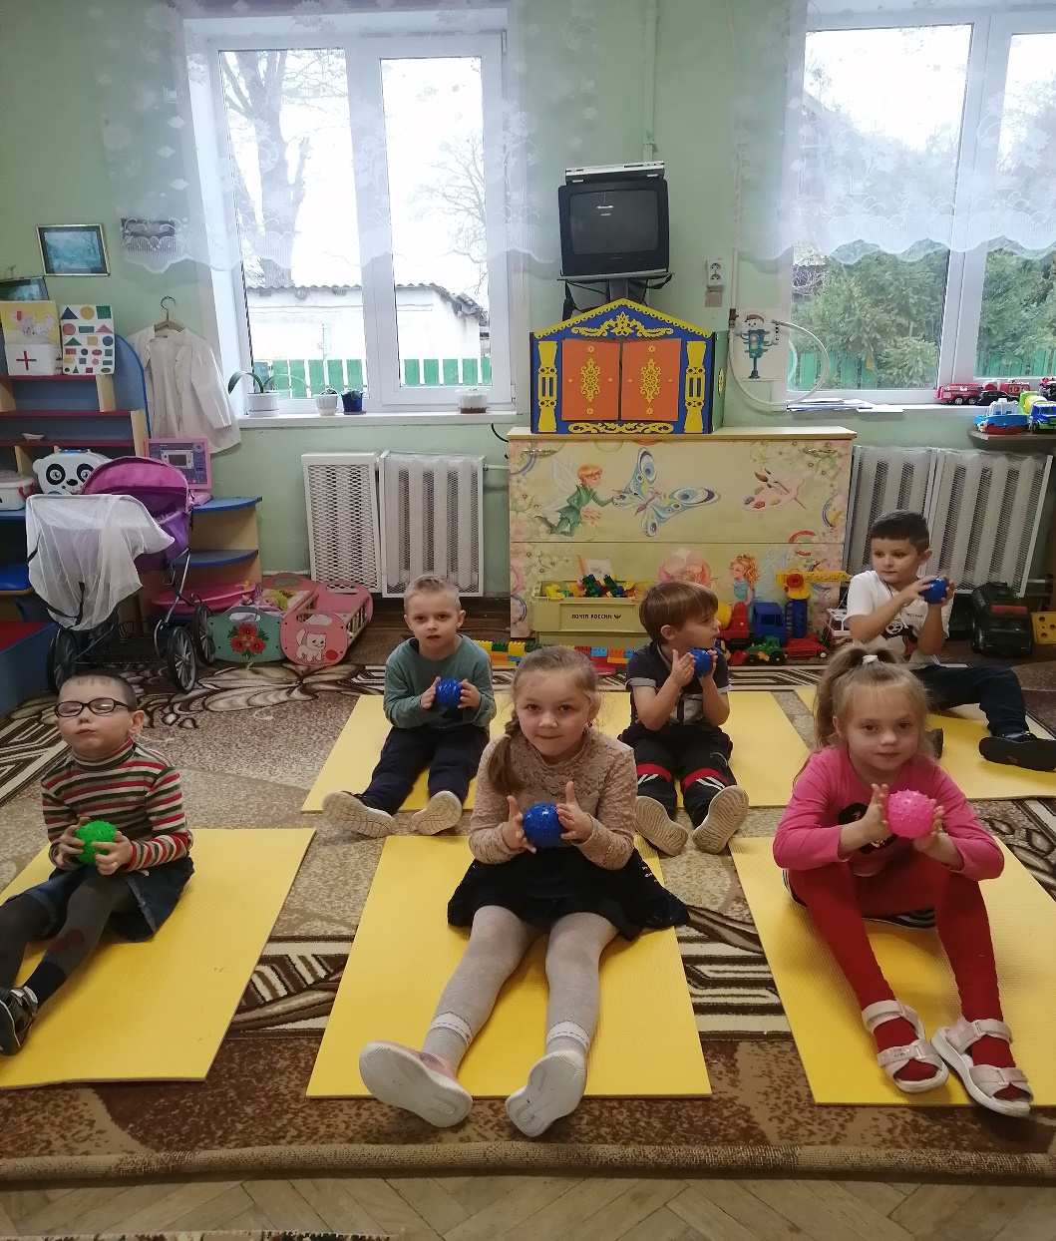
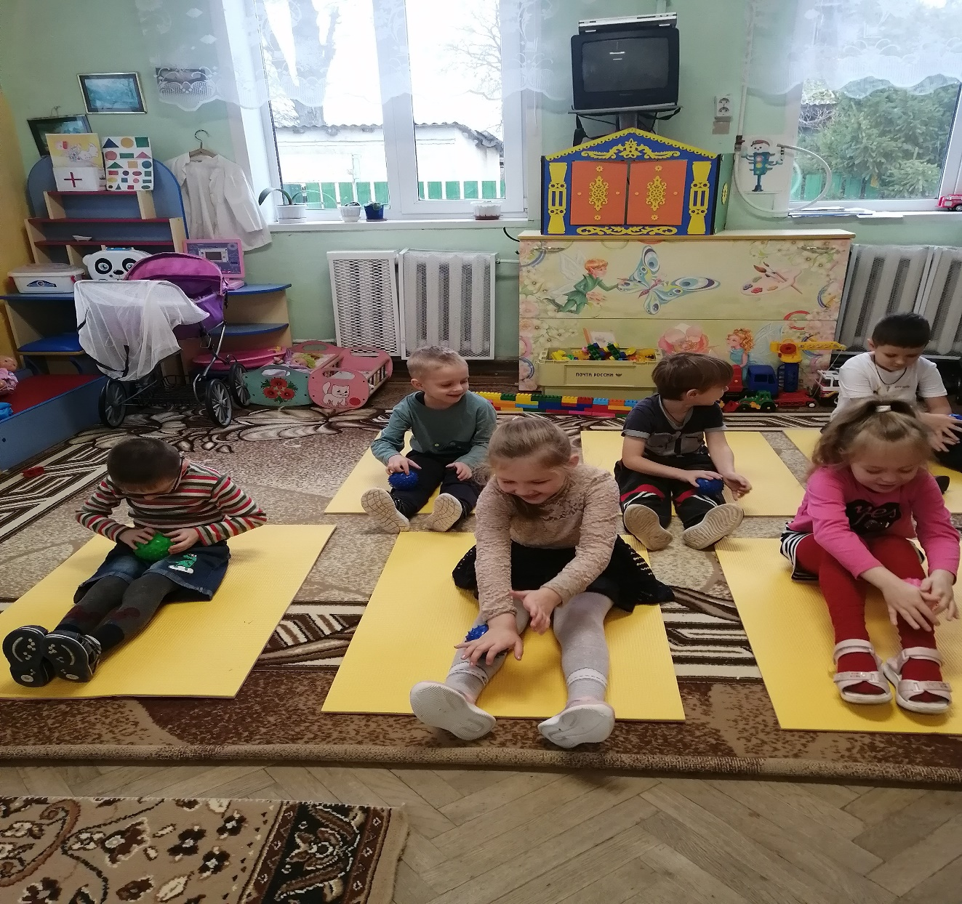

Slide 30
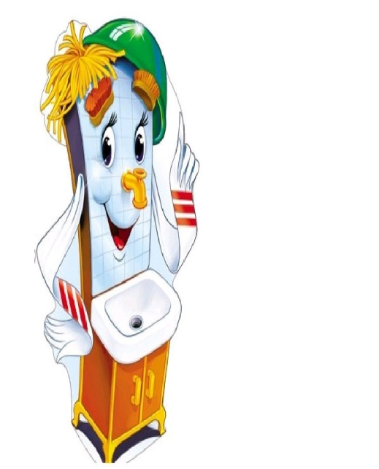
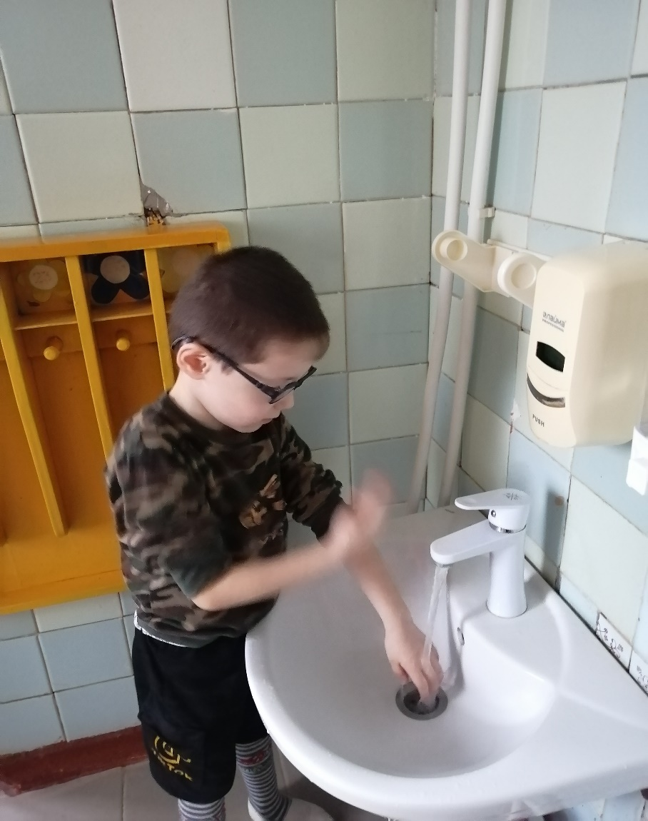
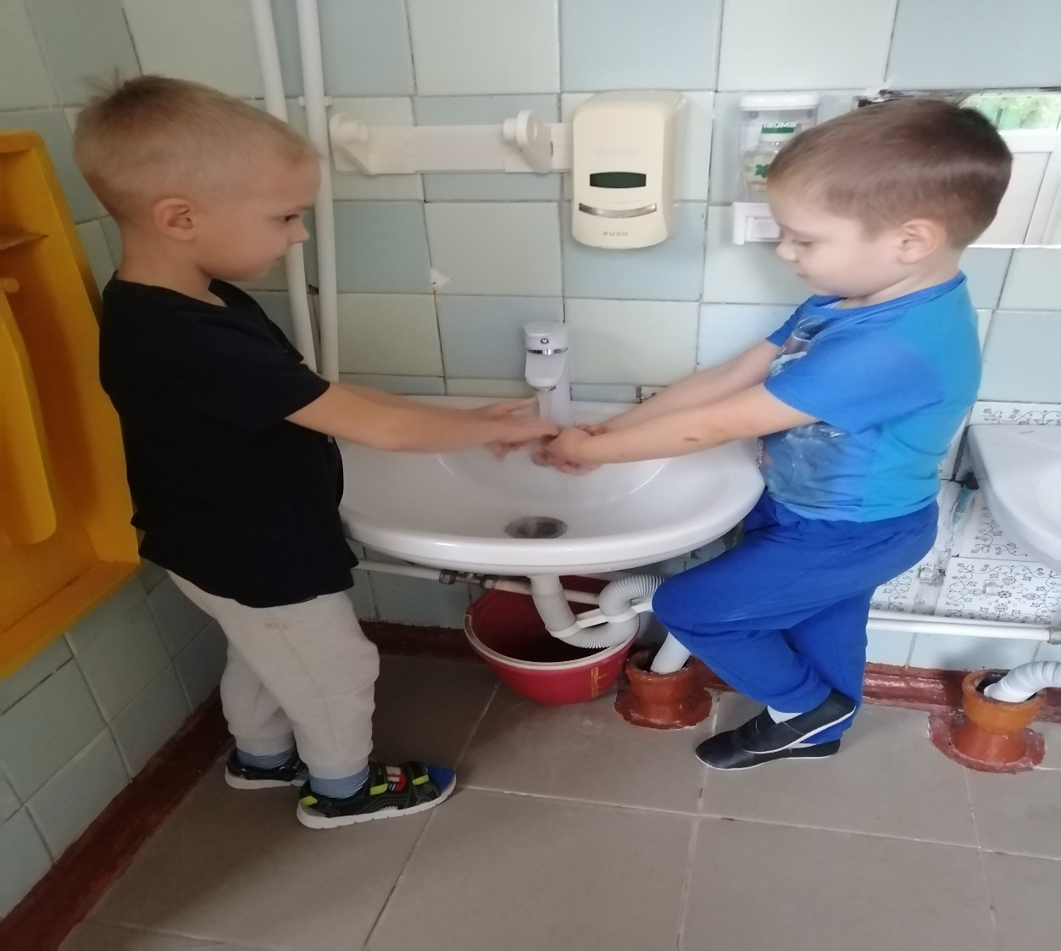
ЧИСТОТА – ЗАЛОГ ЗДОРОВЬЯ

Slide 32
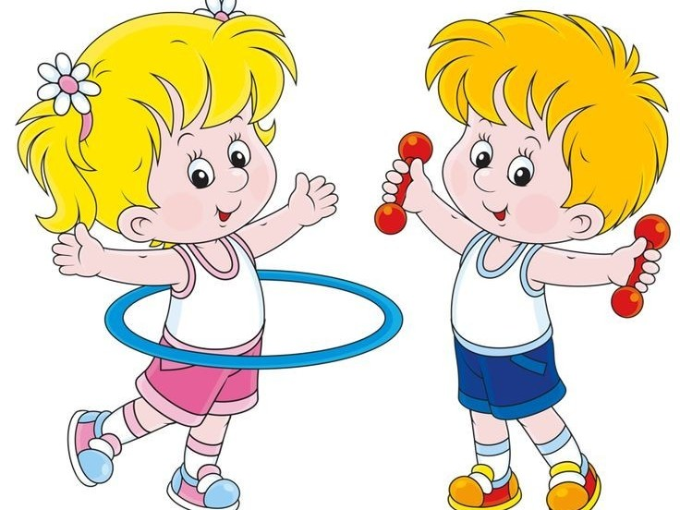
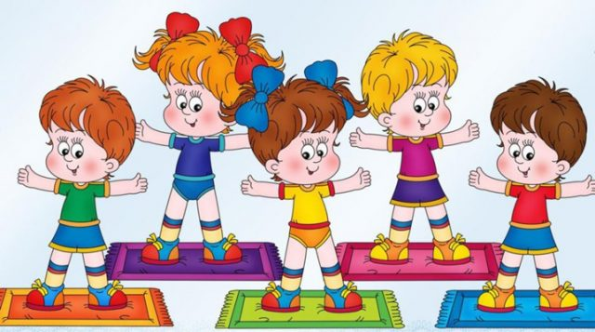
МЫ ЗА ЗДОРОВЫЙ
ОБРАЗ ЖИЗНИ

